Slide 1
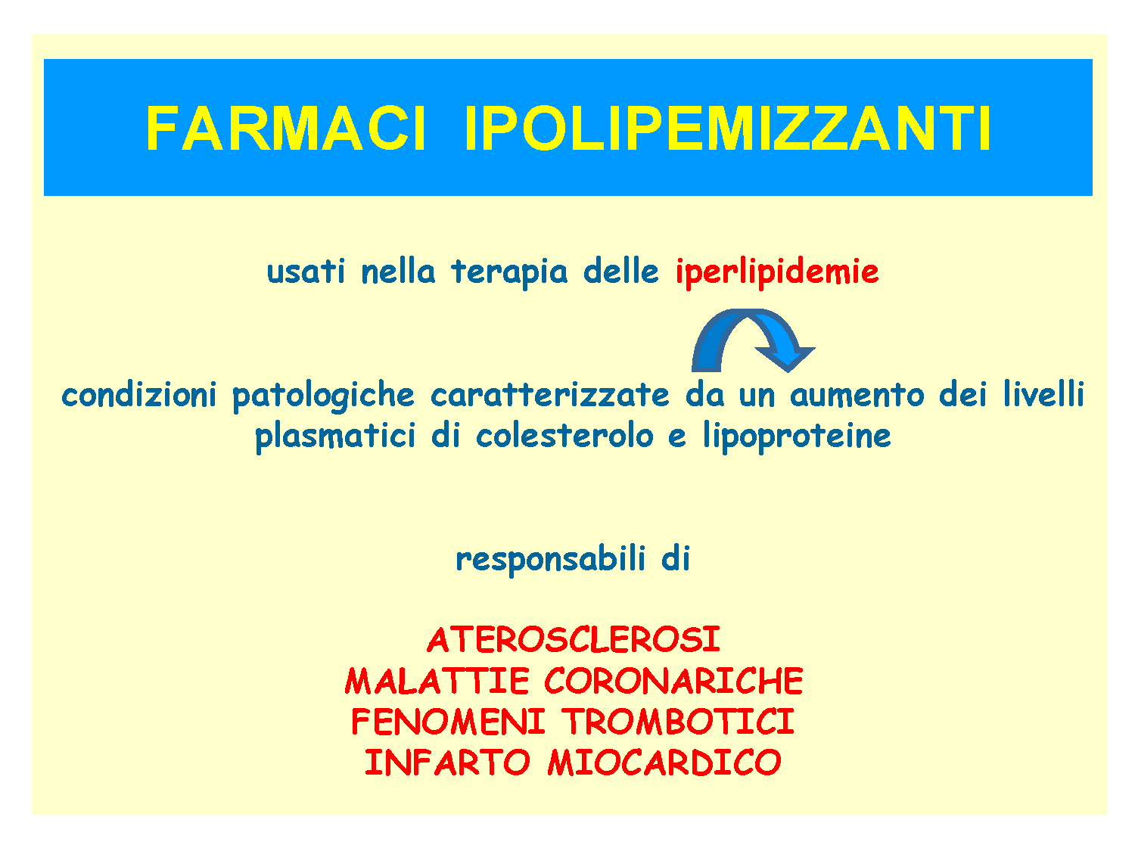

Slide 2
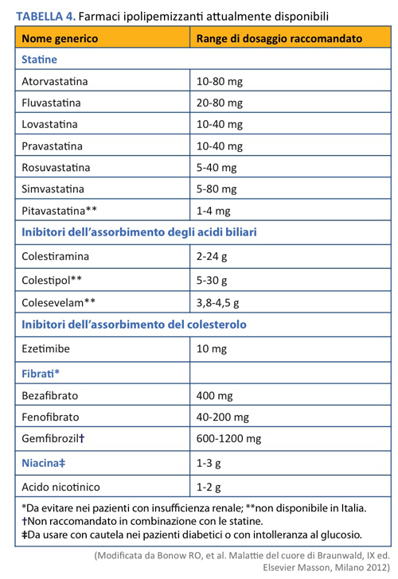

Slide 3
Definizione di dislipidemia
Una qualsiasi condizione clinica nella quale sono presenti nel sangue elevate concentrazioni di lipidi (assolute o relative al rischio)
Eccesso di lipidi nel sangue (colesterolo, lipoproteine a bassa densità, trigliceridi)
Assetto non corretto dei grassi nel sangue
Perturbazione del tasso dei lipidi nel sangue
Alterazione patologica del tasso ematico dei grassi (colesterolo e trigliceridi).
Qualunque alterazione del metabolismo lipidico

Slide 4
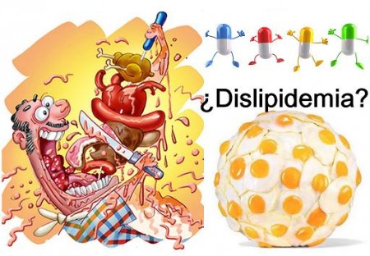
L'importanza clinica delle dislipidemie deriva dal fatto che esse possono determinare una condizione di elevato rischio per le patologie cardiovascolari e, in alcuni casi, per la pancreatite acuta
Dimensione del “problema dislipidemia” in ITALIA:
Il 21% degli uomini e il 23% delle donne sono ipercolesterolemici
Il 37% degli uomini e il 34% delle donne è in una condizione border line.

Slide 5
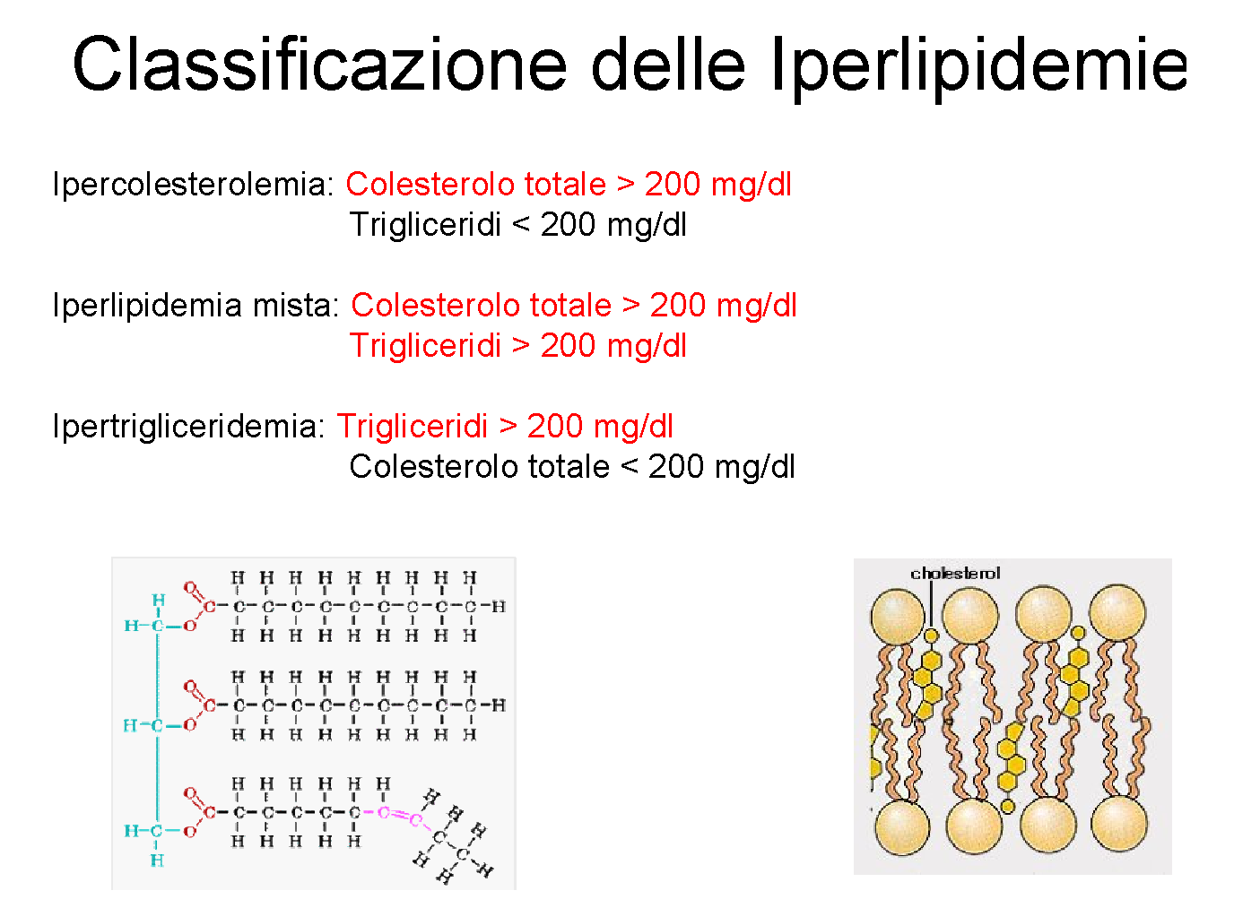

Slide 6
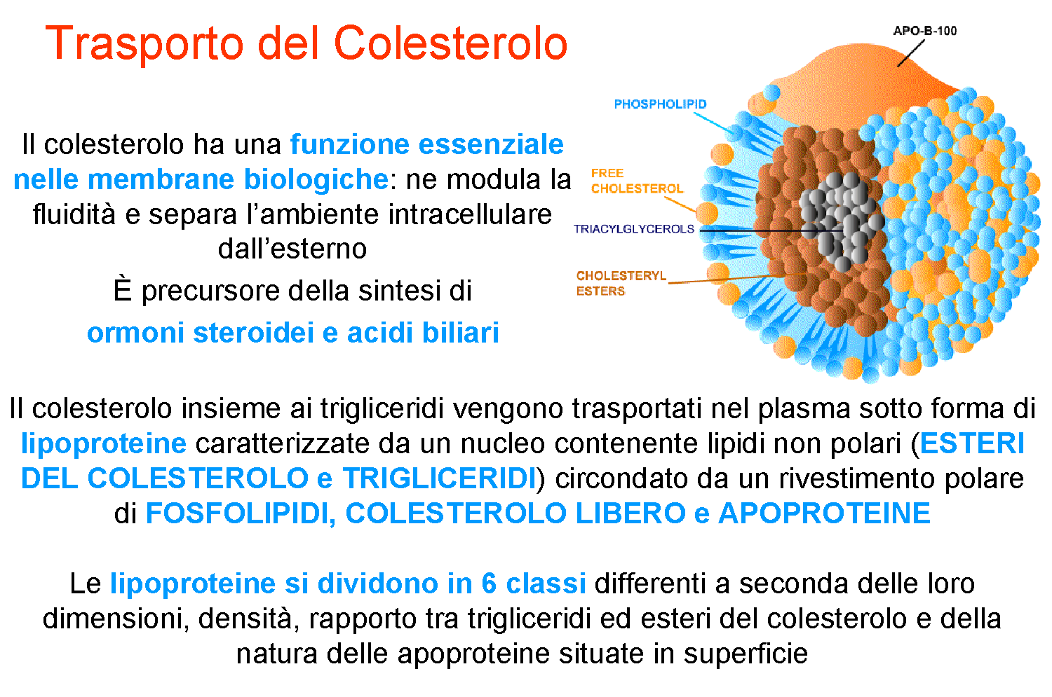
Metabolismo Lipidico
I lipidi rappresentano la forma più efficiente di immagazzinamento dell’energia.
In un individuo dal peso corporeo di 70 Kg circa 12 Kg sono costituiti da trigliceridi, depositati nel tessuto adiposo.
Acidi grassi:
  costituiti da catene di atomi di Carbonio, di lunghezza variabile, con un funzione ossidrilica (R-COOH); sono utilizzati direttamente come fonte di energia;
Trigliceridi:
  esteri formati da tre molecole di acidi grassi e una di glicerolo; sono una importante forma di deposito dell’energia;
Colesterolo:
  alcol a struttura policiclica;
    costituente delle membrane cellulari;
    costituente gli ormoni steroidei (ormoni sessuali e della corteccia surrenalica);
    costituente gli acidi biliari;
Fosfolipidi e cerebrosidi:
  costituenti delle membrane cellulari

Slide 7
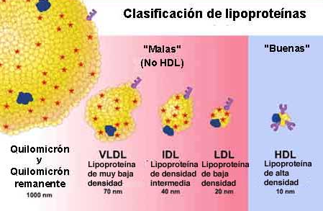
Assorbimento
(I lipidi introdotti con la dieta sono per lo più Trigliceridi e Colesterolo)
Il Colesterolo è assorbito come tale.
I Trigliceridi introdotti con la dieta vengono: scissi nel lume intestinale ad Acidi Grassi e Monogliceridi o Glicerolo, assorbiti come Acidi Grassi o come monogliceridi, ricombinati nelle cellule della parete intestinale a riformare Trigliceridi, immessi in circolo nei Chilomicroni, captati dal tessuto adiposo tramite la Lipoproteinlipasi.
NB: I Lipidi sono non idrosolubili, per questo motivo, per poter essere trasportati nel sangue, devono essere legati a proteine (Apoproteine) a formare composti, Lipoproteine, che sono idrosolubili

Slide 8

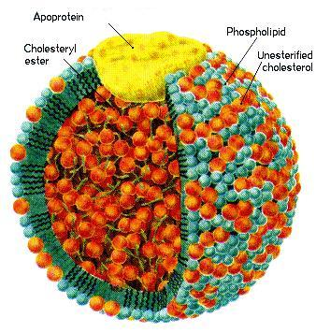
Composizione
CM
VLDL
IDL
LDL
HDL
Principale B-48 B-100 B-100 B-100 A-I
Apoproteina
Principale TG (85-90%) TG (60-70%) C (30%) C (50-60%) P (45-55%)
Lipide C (20%) TG (30%) TG (8%) C (20%)
CM= chilomicroni TG= trigliceridi
VLDL= very low density lipoprotein C= colesterolo
IDL= intermediate density lipoprotein P= proteine
LDL= low density lipoprotein
HDL= high density lipoprotein

Slide 9
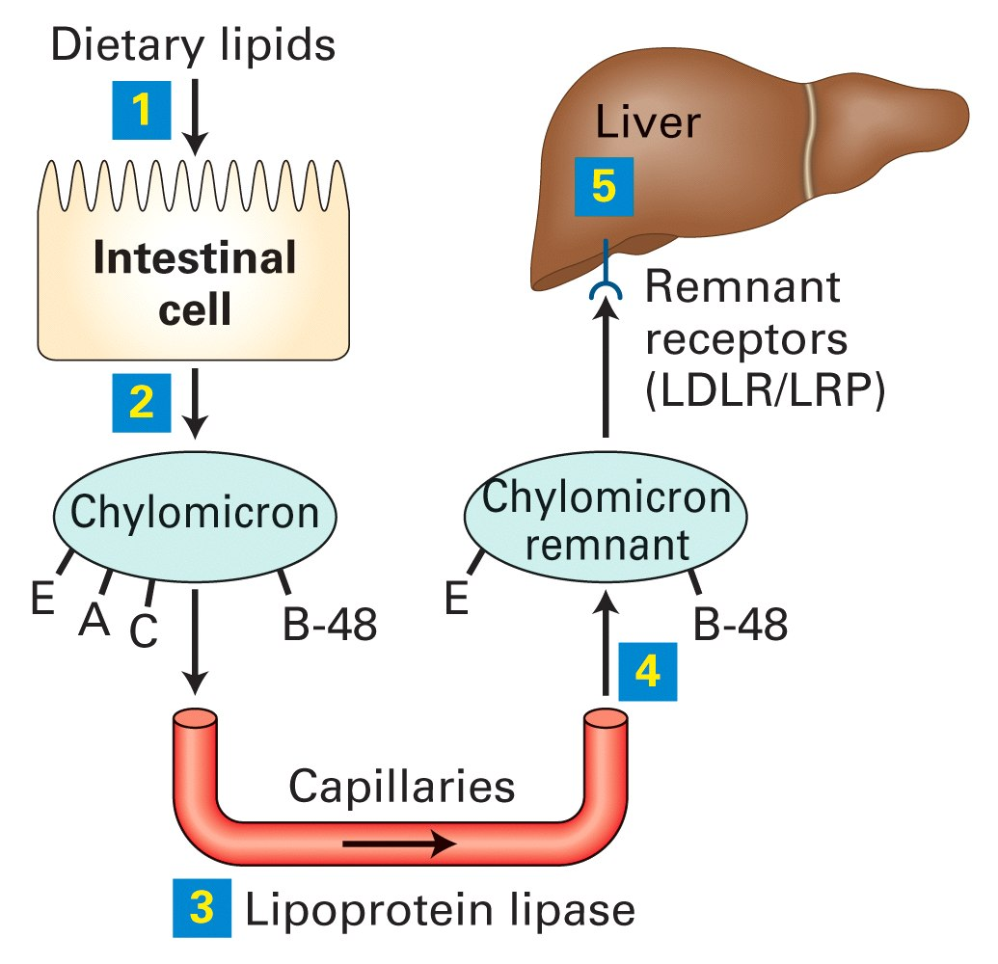
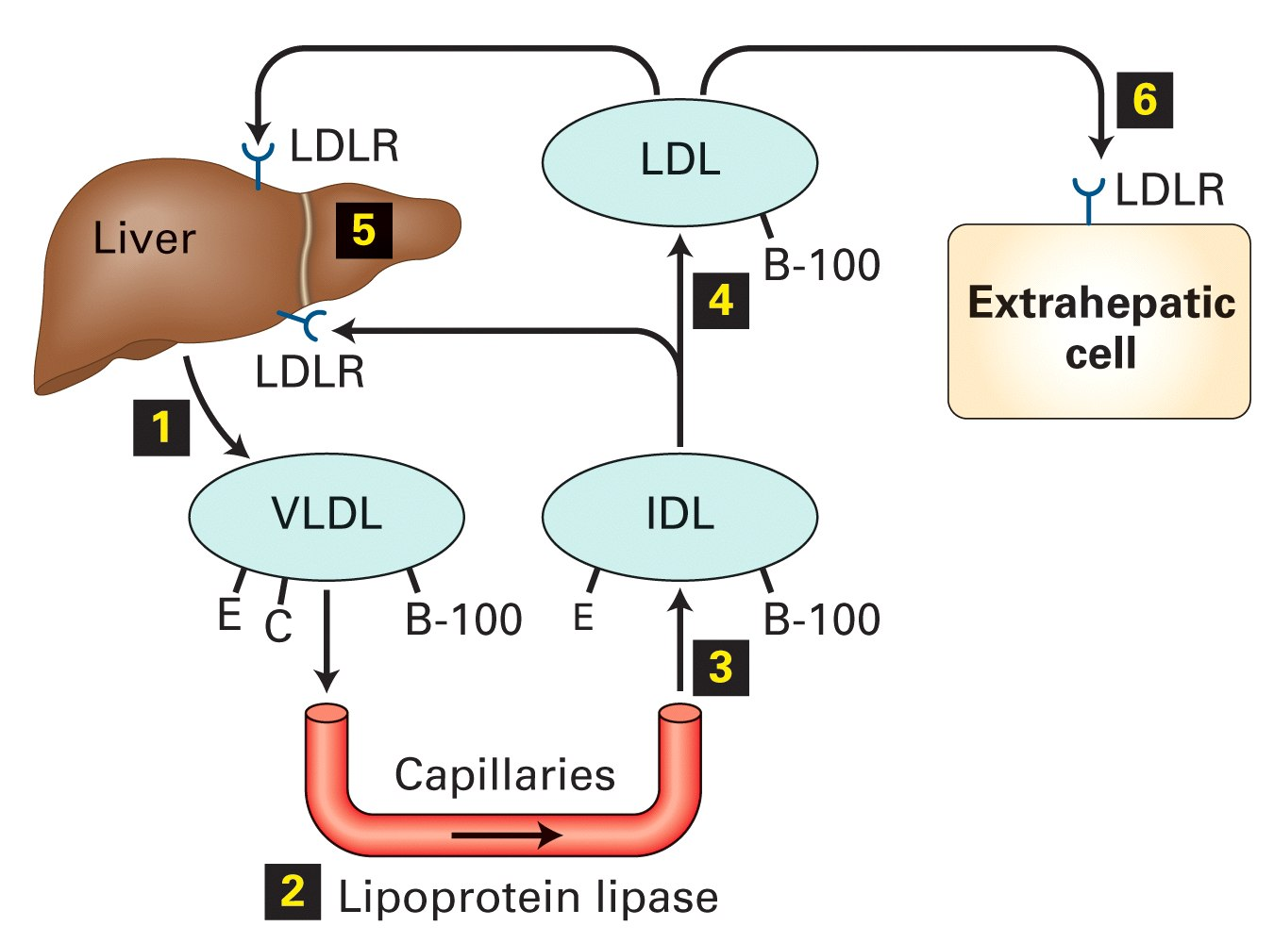
Metabolismo lipidico
Metabolismo lipidico
Trasporto esogeno dei lipidi
Trasporto endogeno dei lipidi
VLDL: Sono sintetizzate dal fegato, con apolipoproteine prodotte dal fegato (1). Sono molto ricche di Trigliceridi. Cedono i Trigliceridi al tessuto adiposo per opera della LPL. In parte vengono captate dal fegato, dopo aver perso i Trigliceridi, e metabolizzate, in parte diventano LDL (4).
Chilomicroni: Sono prodotti dalle cellule della parete intestinale assemblando Trigliceridi, Colesterolo e Apolipoproteine prodotte in loco (2). In circolo sono “alleggerite” dei Trigliceridi ad opera della LipoProteinLipasi (LPL) che è prodotta dagli adipociti e si dispone sui capillari (3). Nel fegato le apolipoproteine sono metabolizzate, i Trigliceridi, usati, il Colesterolo (di origine alimentare) entra nel pool (5).
LDL: Sono ciò che resta delle VLDL perduti molti dei Trigliceridi. Sono molto ricche di Colesterolo. Servono al trasporto del colesterolo dal centro alla periferia. Le LDL in eccesso vengono ricaptate dal fegato attraverso un recettore specifico e metabolizzate (solo il fegato può eliminare il colesterolo). Se la concentrazione eccede la capacità di captazione l’eccesso viene captato dai macrofagi che penetrano attraverso l’endotelio nella parete arteriosa e danno l’avvio al processo di aterosclerosi.

Slide 10
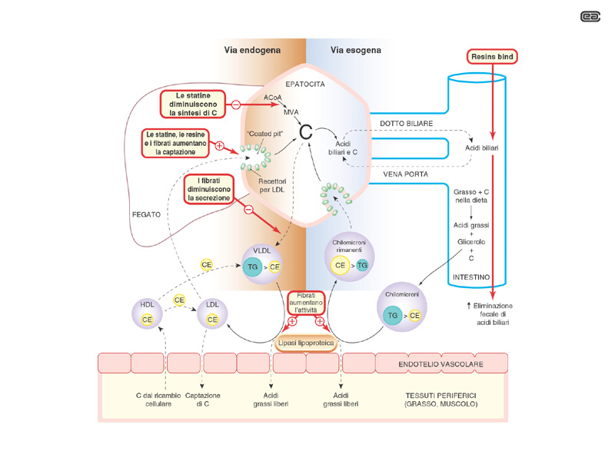

Slide 11
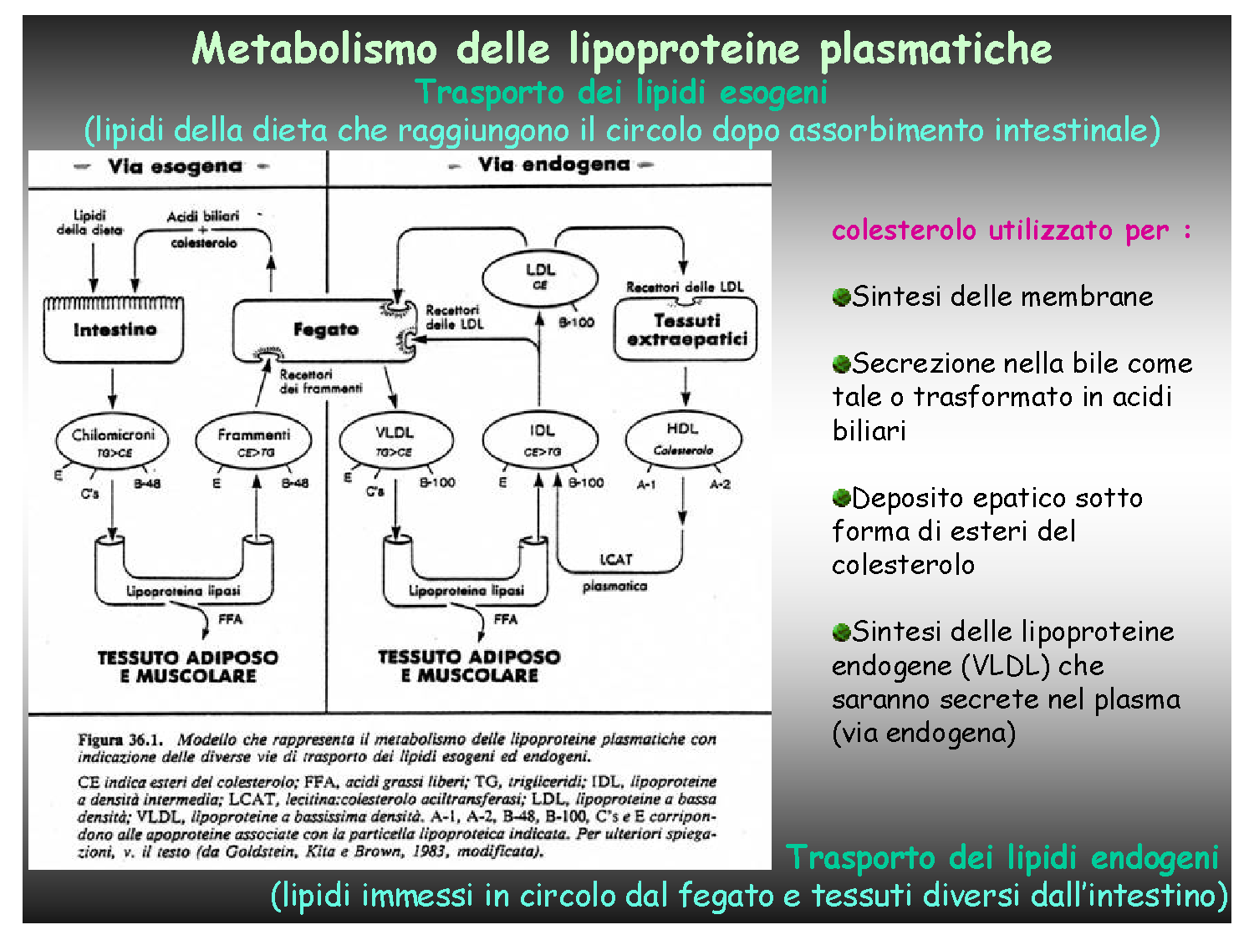

Slide 12
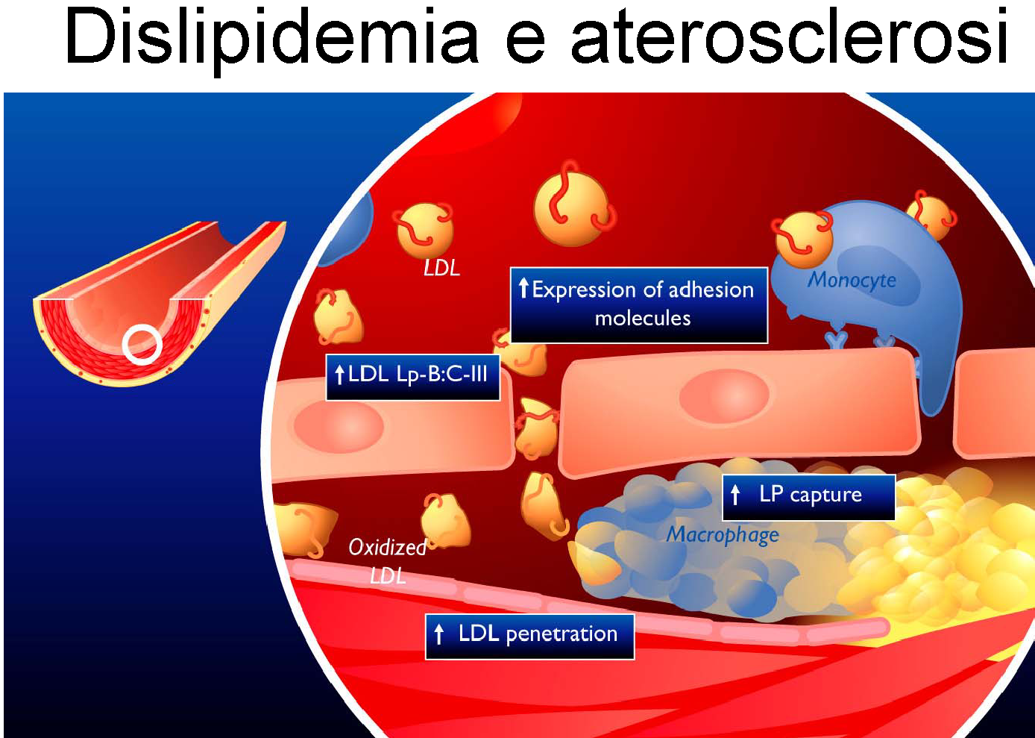
1. Evento centrale e iniziale è il danno endoteliale
2. I monociti attivati (macrofagi) e LDL penetrano nella tonaca media
3. I macrofagi attivati fagocitano i lipidi e diventano foam cells
4. Produzione di citochine infiammatorie che reclutano altre cellule dell’infiammazione (Linfociti, Piastrine, Cellule Muscolari Lisce)
5. Danno della parete arteriosa
Ipertensione, diabete, dislipidemia, ecc.
I step: Adesione, infiltrazione e deposito di particelle lipoproteiche LDL nell'intima dell'arteria; tale deposito prende il nome di stria lipidica ("fatty streak") ed è legato principalmente all'eccesso di lipoproteine LDL (ipercolesterolemia) e/o al difetto di lipoproteine HDL. L'ossidazione delle proteine LDL gioca un ruolo di primo piano nei processi inizali di formazione dell'ateroma

Slide 13
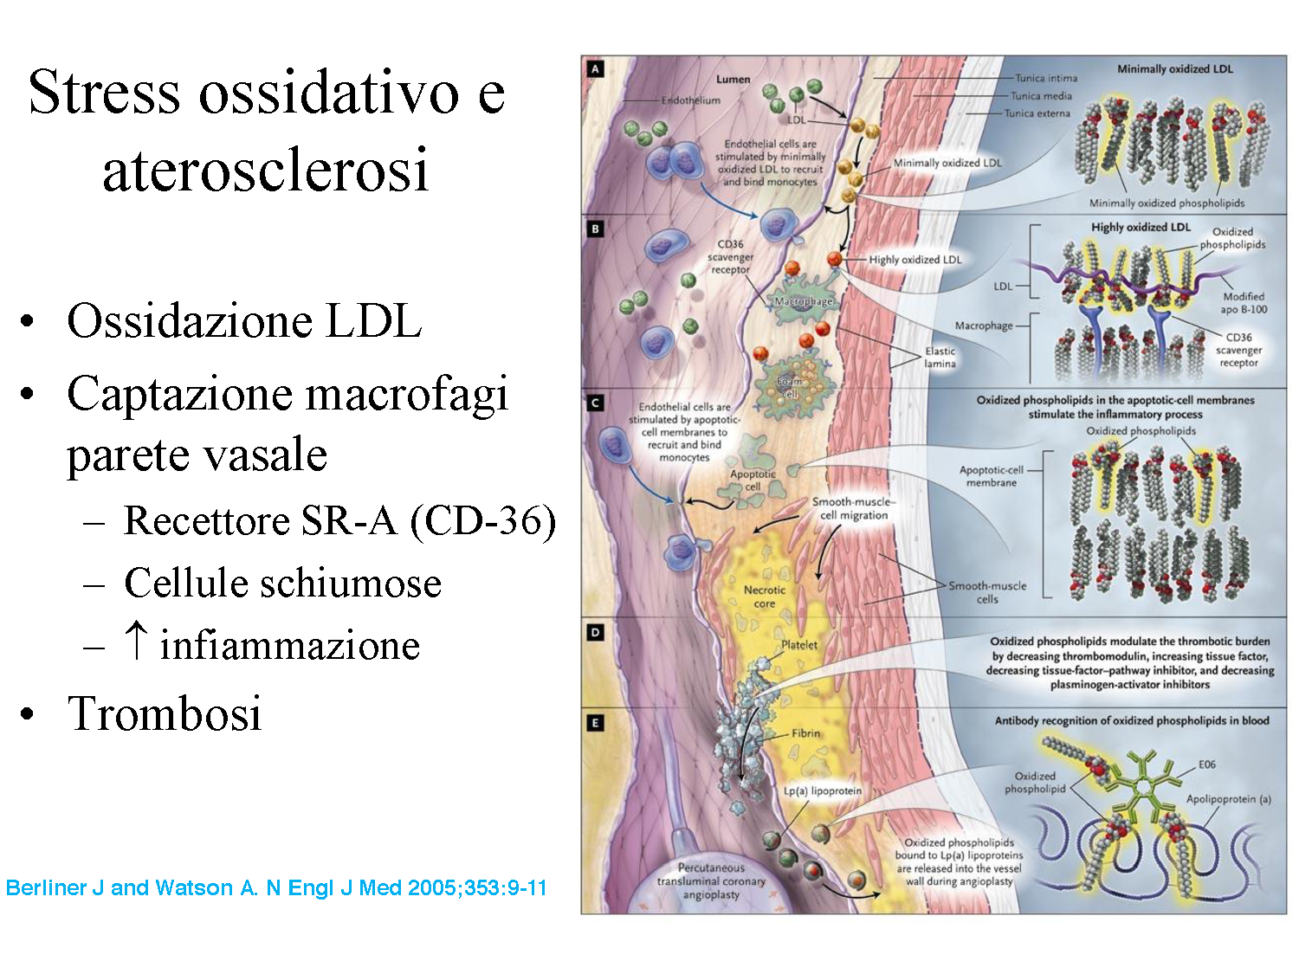

Slide 14
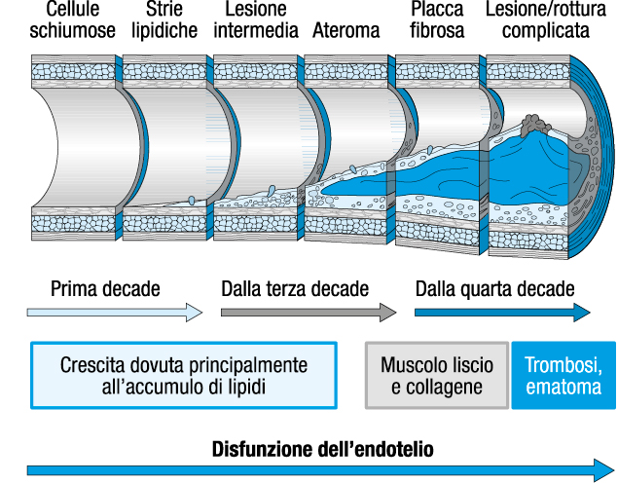
Figura 16.1 Sviluppo della placca aterosclerotica.

Slide 15
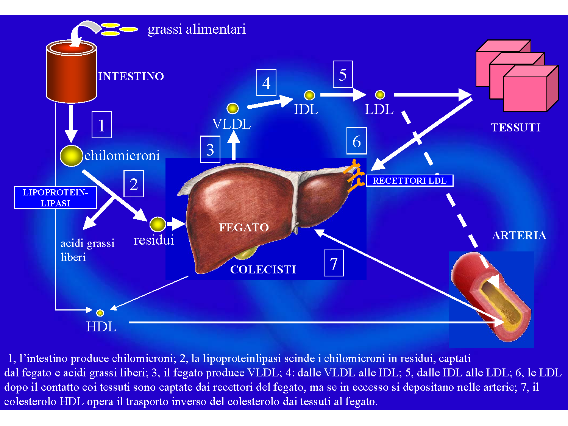

Slide 16
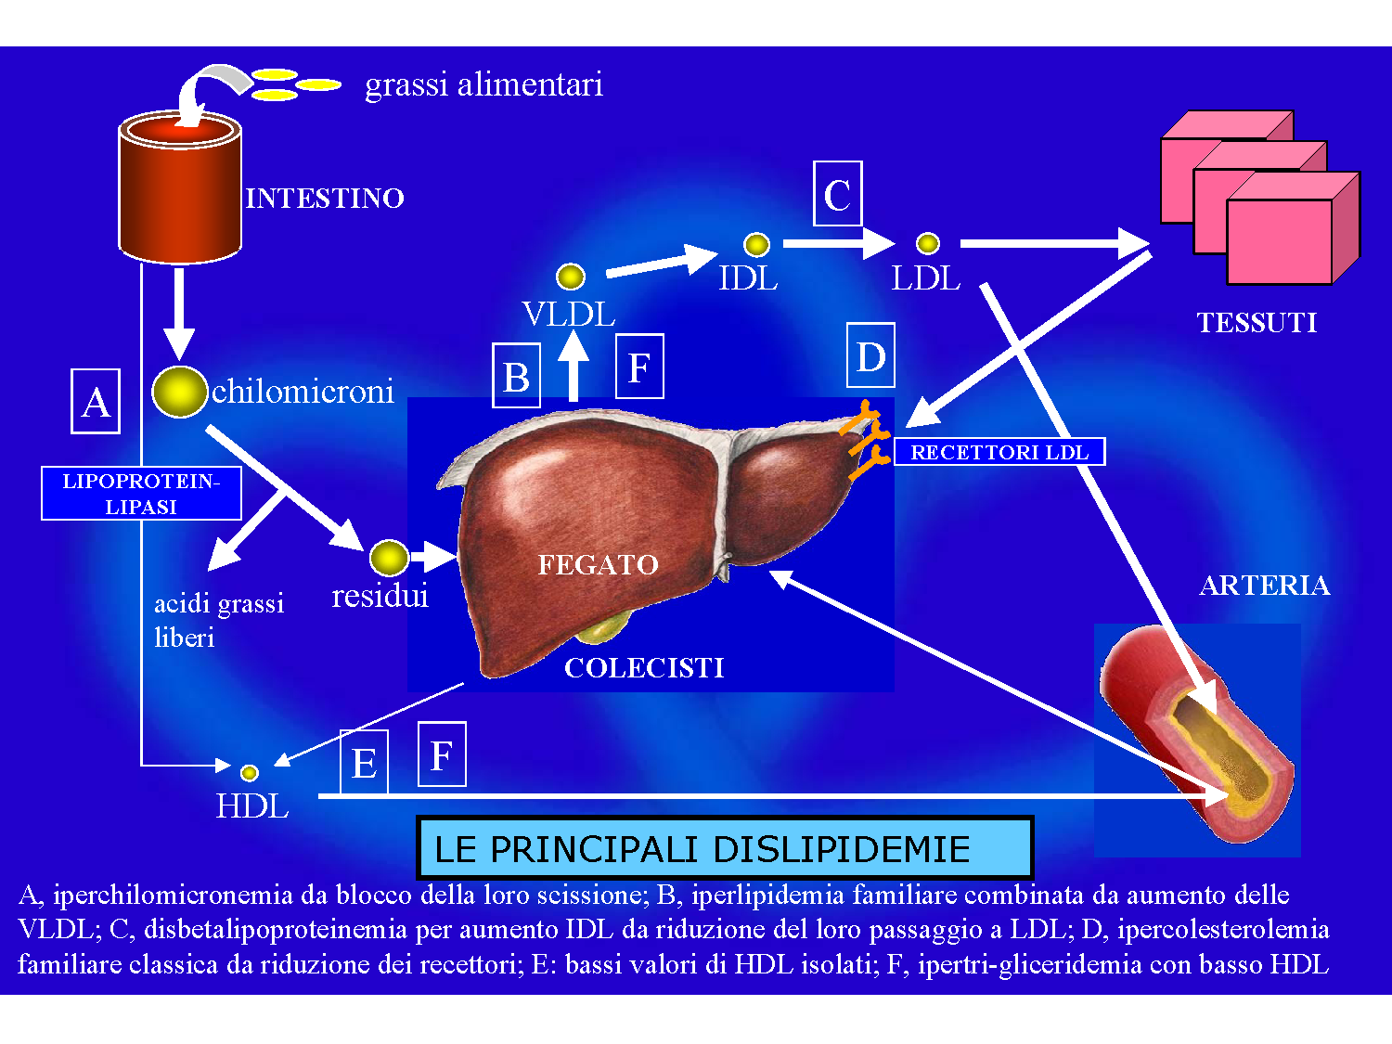

Slide 17
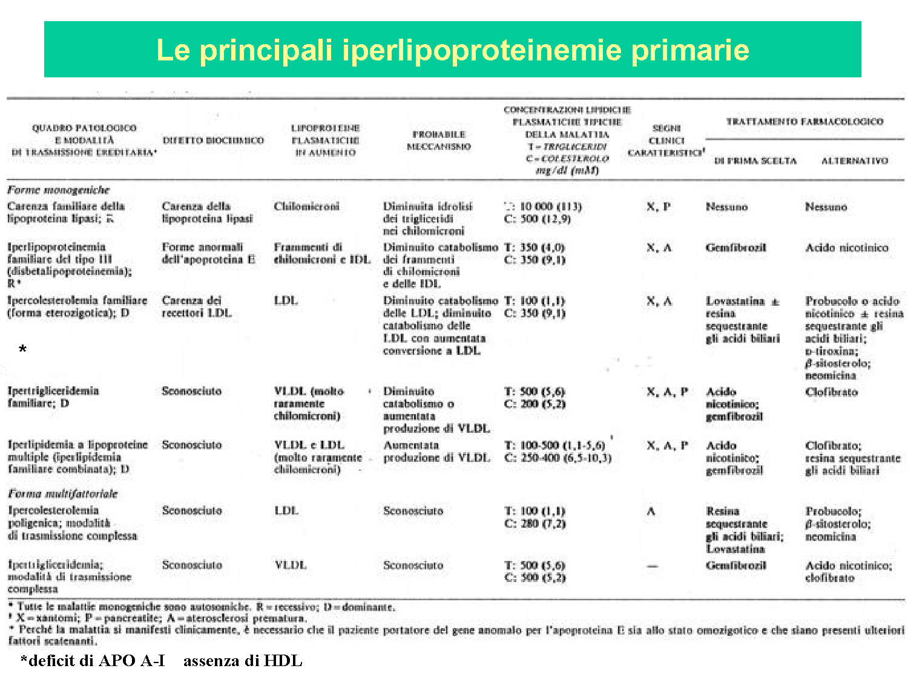

Slide 18
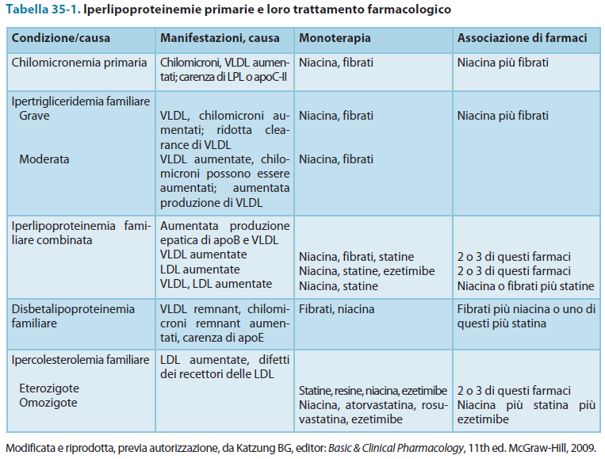

Slide 19
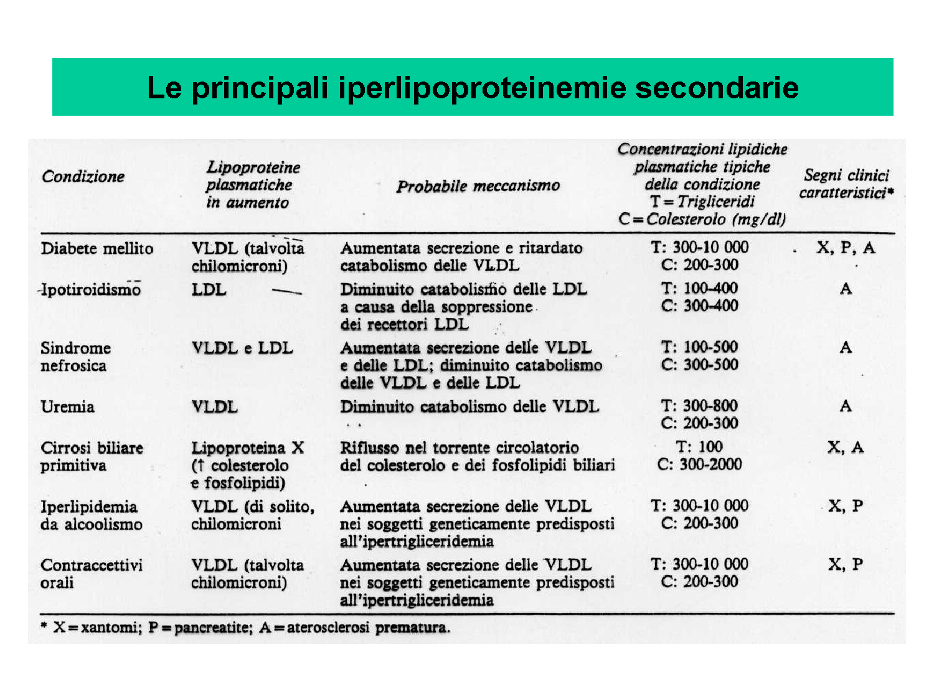

Slide 20
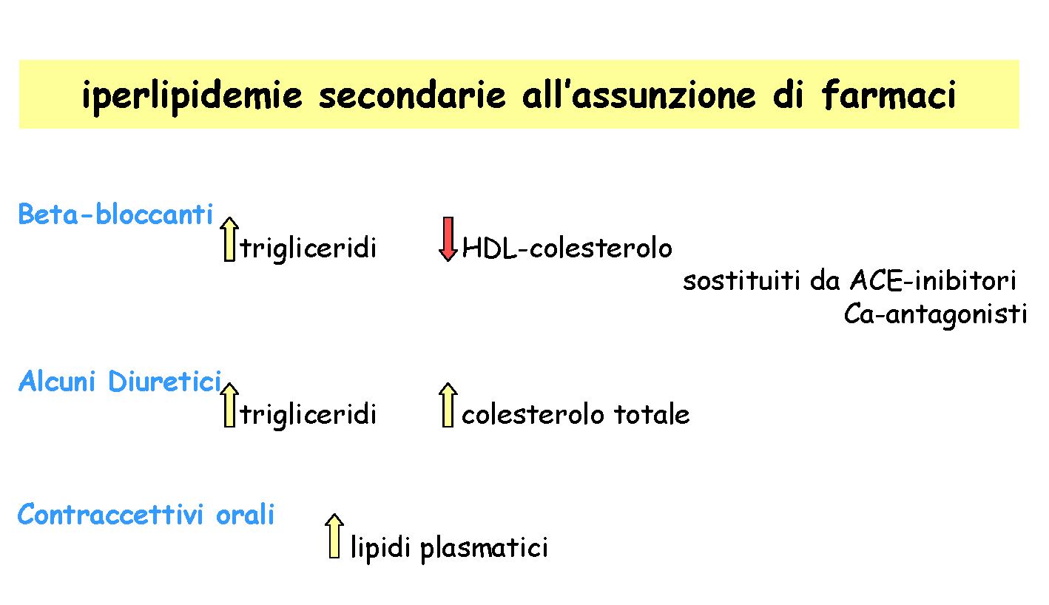

Slide 21
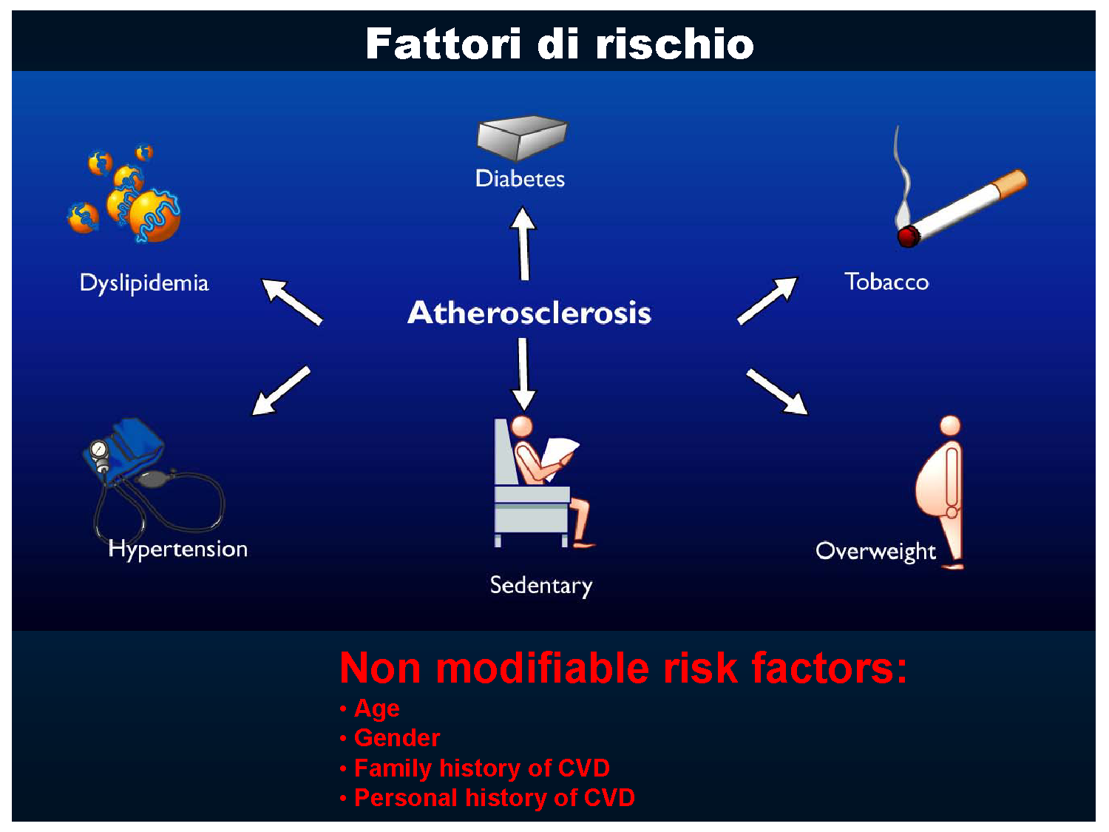

Slide 22
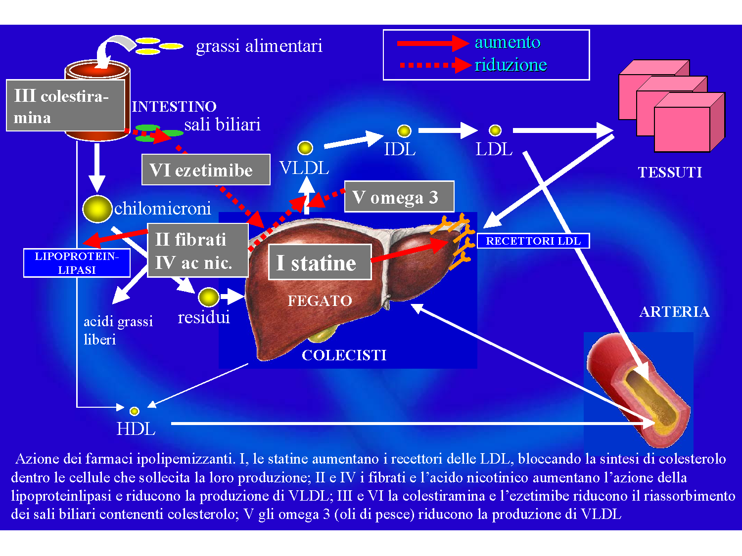

Slide 23
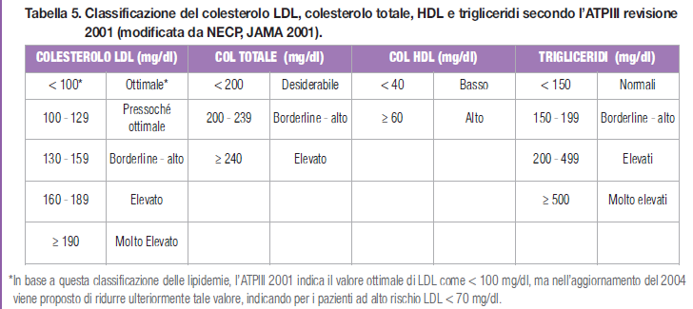
Quali sono i valori “desiderabili” di colesterolo totale e colesterolo-LDL in prevenzione primaria e in prevenzione secondaria?
Per Colesterolo TOTALE:
<200 mg/dl desiderabili
200-240mg/dl borderline/elevati
>240 mg/dl ipercolesterolemia
Notes:
National Cholesterol Education Program – Adult Treatment Program

Slide 24
Indice di rischio cardiovascolare
Rapporto Col TOT/C HDL: normale se <4; se >5 il rischio cardiaco è moderatamente aumentato.
(in precedenza veniva considerato C LDL/HDL ma quest’ultimo indice è risultato meno predittivo nei confronti del rischio di CHD).
Colesterolo totale | Colesterolo HDL | Indice di rischio
190 | 30 | 6
250 | 45 | >5
235 | 70 | 3,4
195 | 50 | 3,9
300 | 45 | >6
210 | 35 | 6
Da: 2009 Canadian Cardiovascular Society/Canadian guidelines for diagnosis and treatment of dyslipidemia

Slide 25
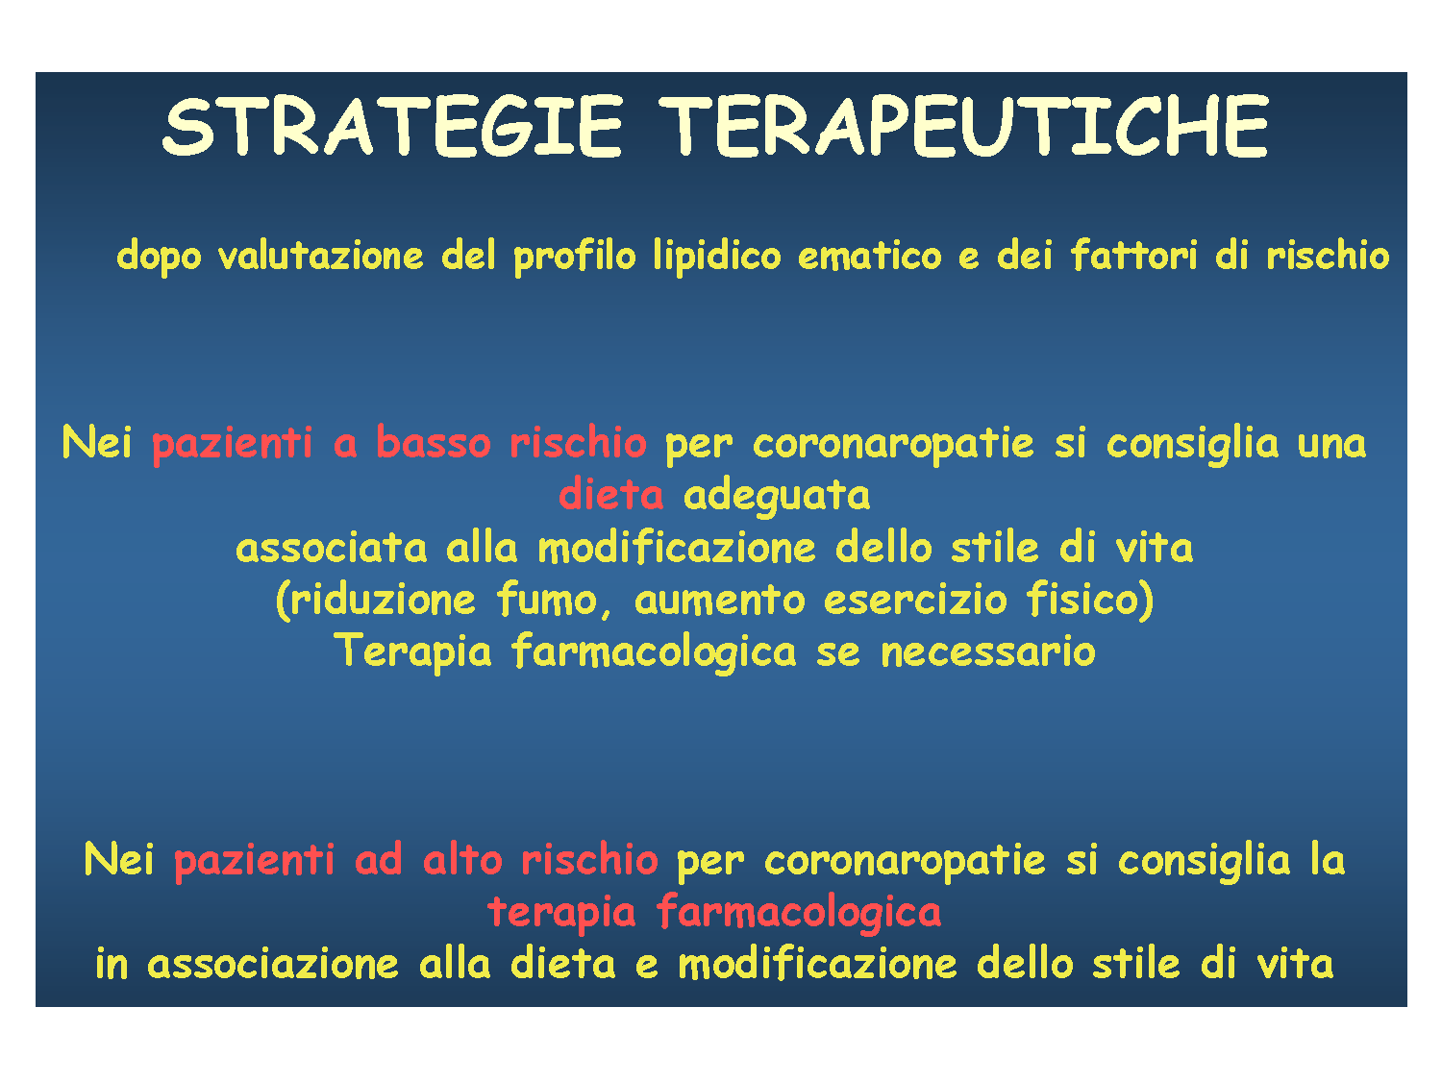

Slide 26
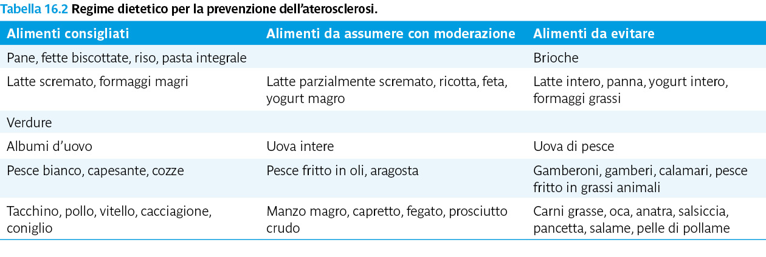
Tabella 16.2 Regime dietetico per la prevenzione dell’aterosclerosi.

Slide 27
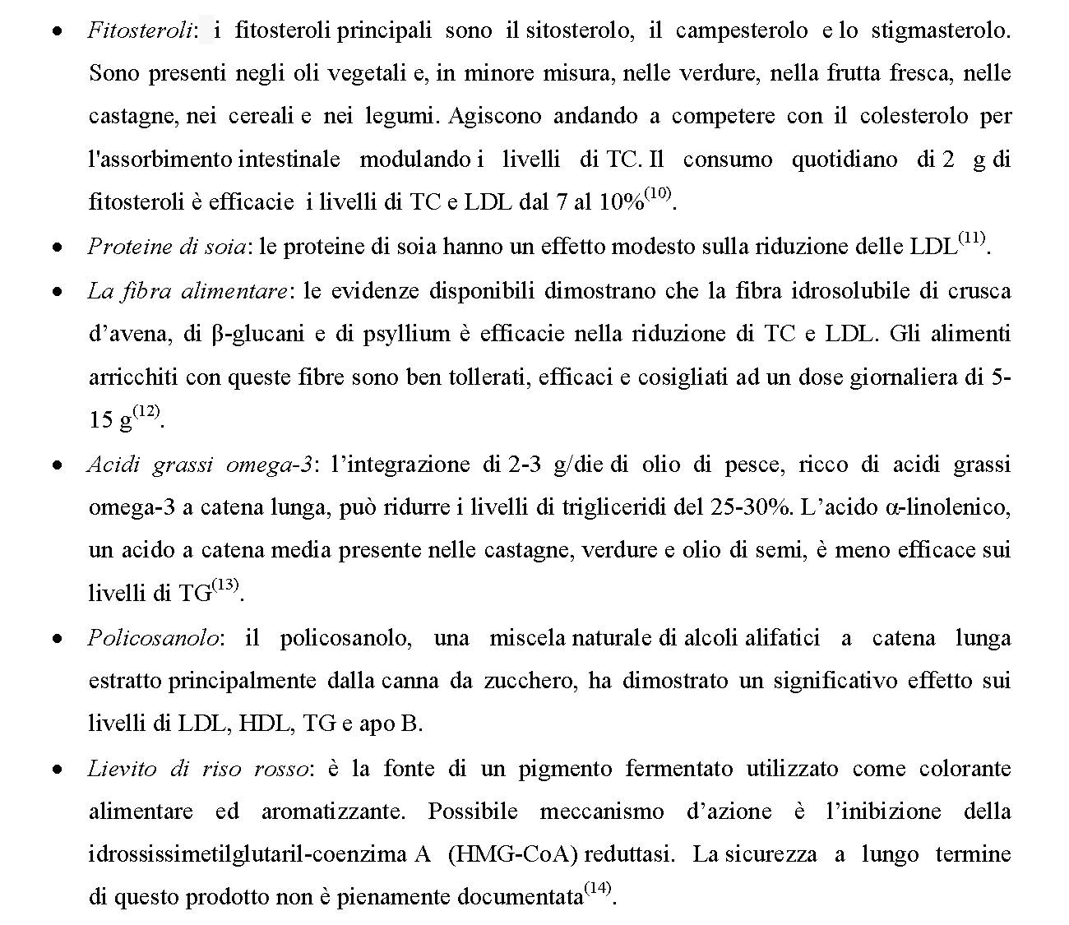

Slide 28
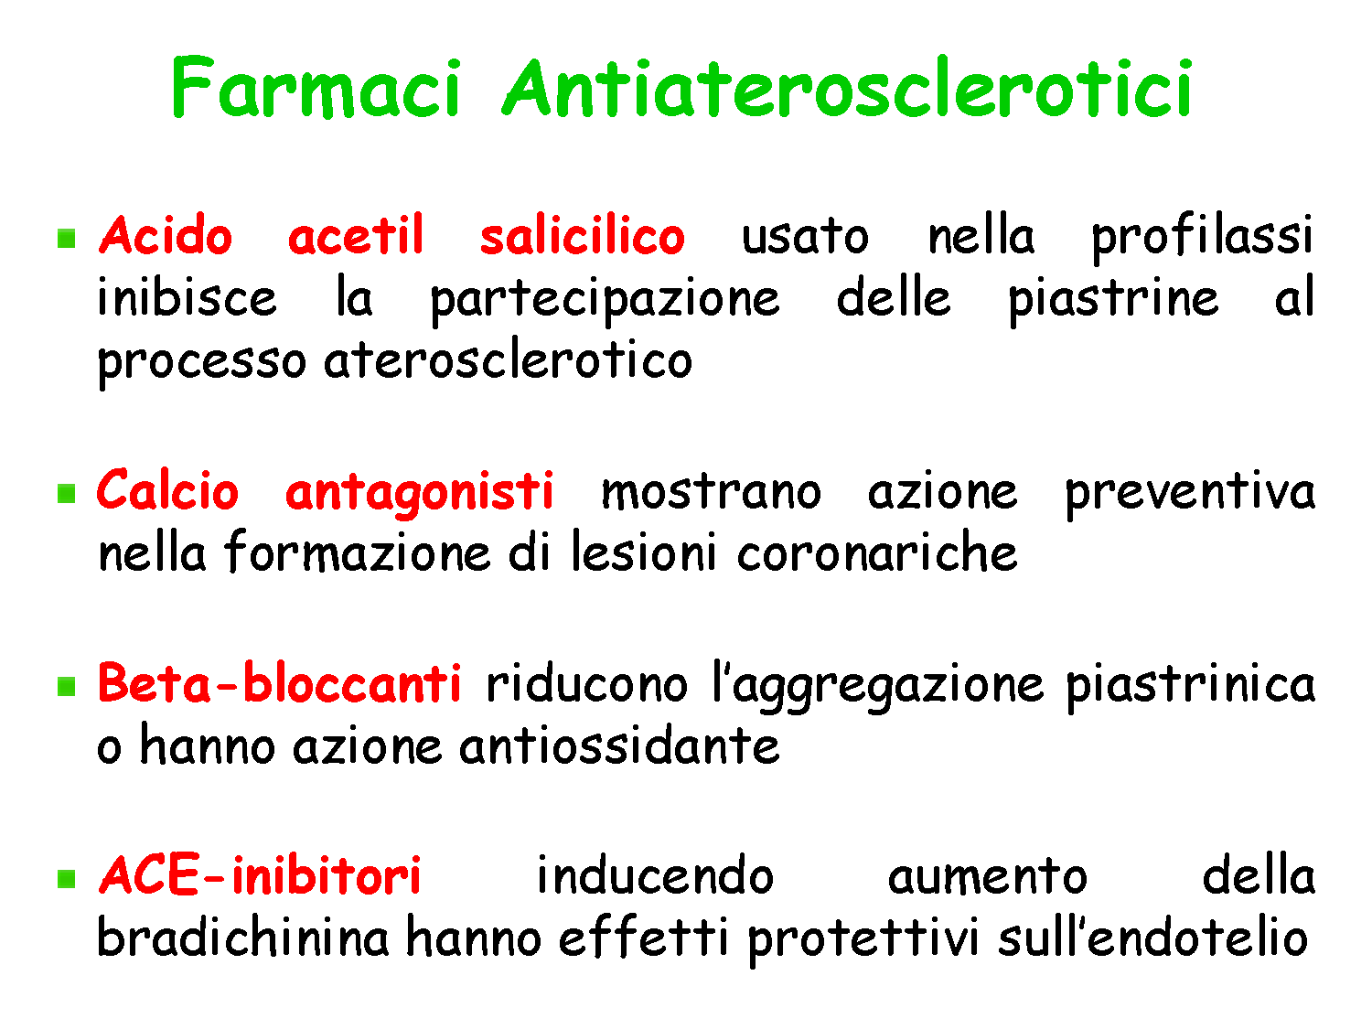

Slide 29
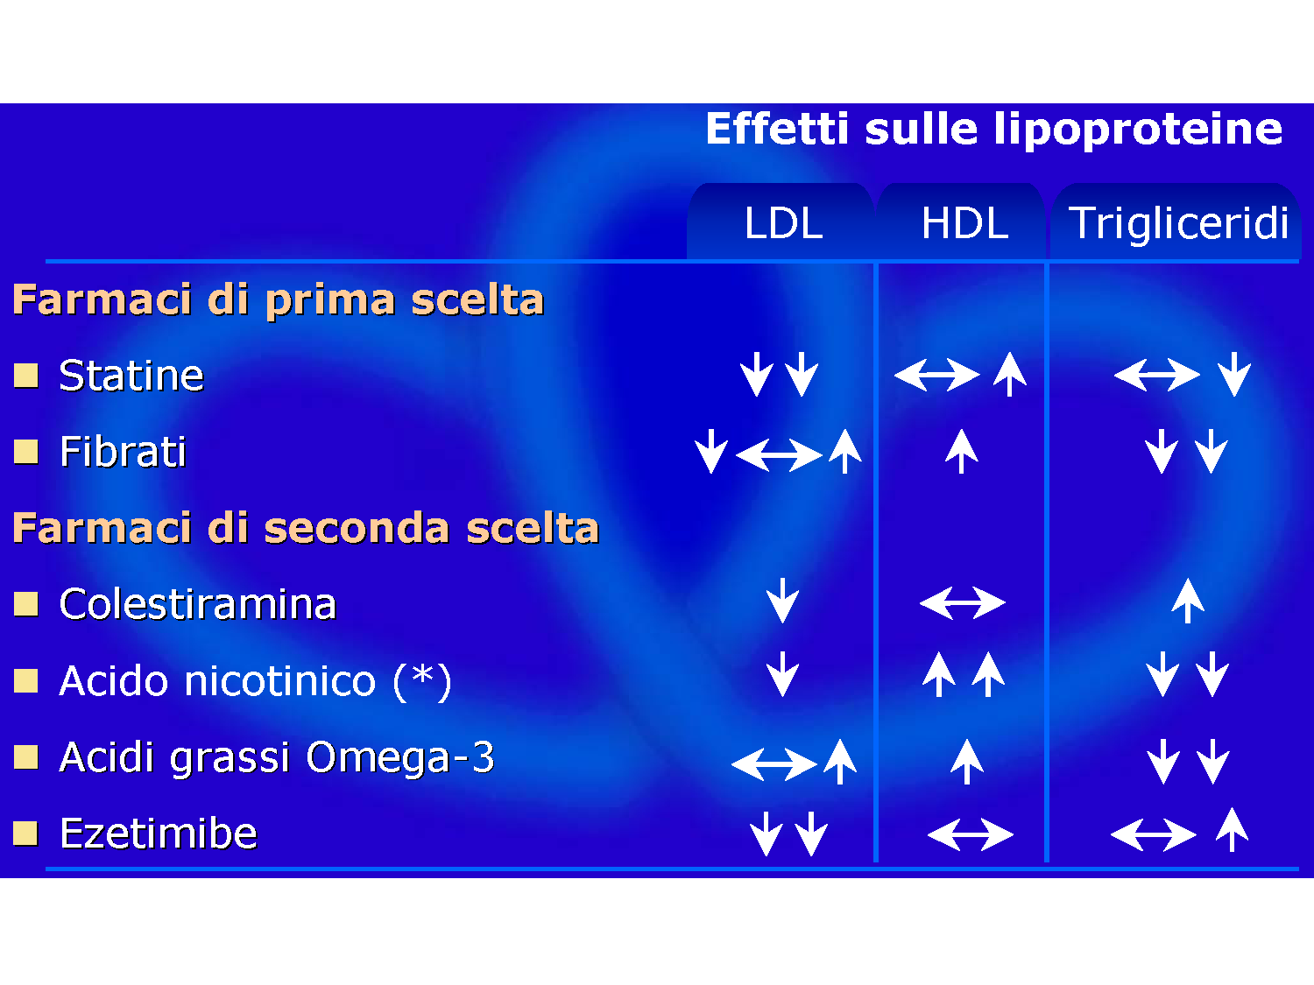
TRATTAMENTO FARMACOLOGICO DELL’ ATEROSCLEROSI PER RIDURRE IPERLIPIDEMIE

Slide 30
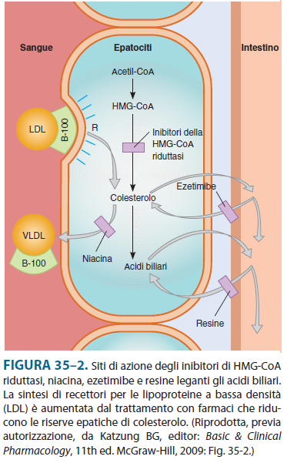
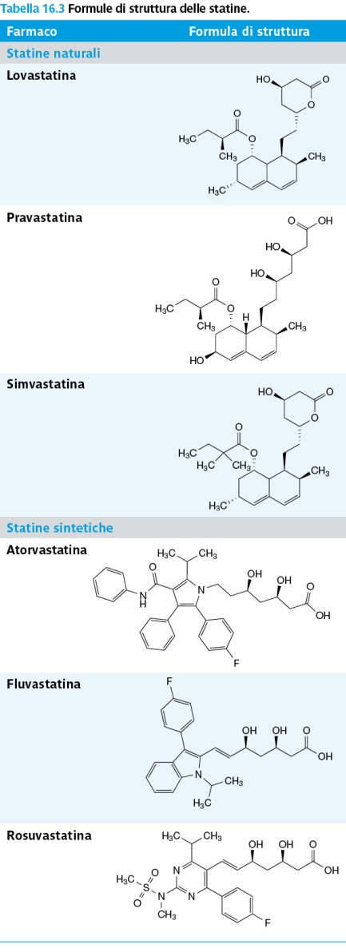

Slide 31
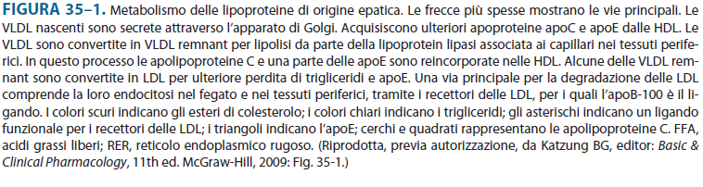
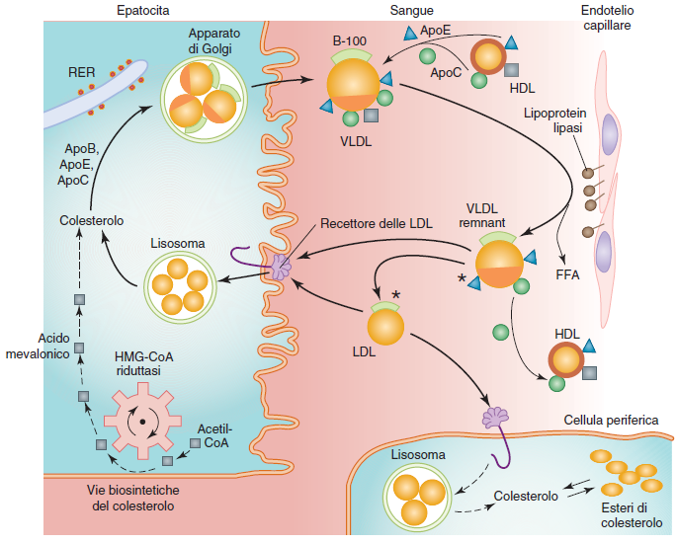

Slide 32
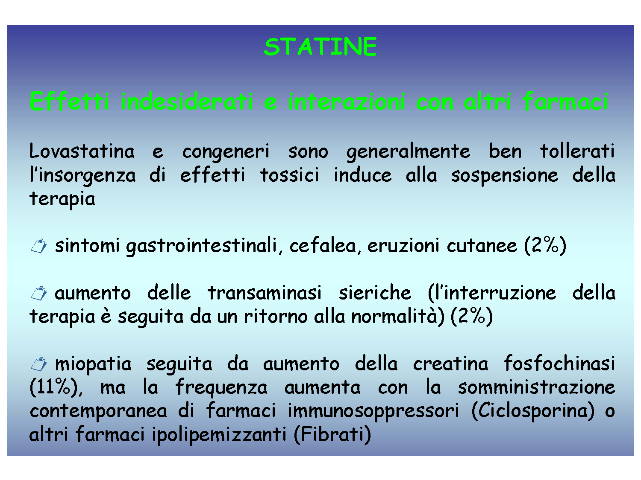

Slide 33
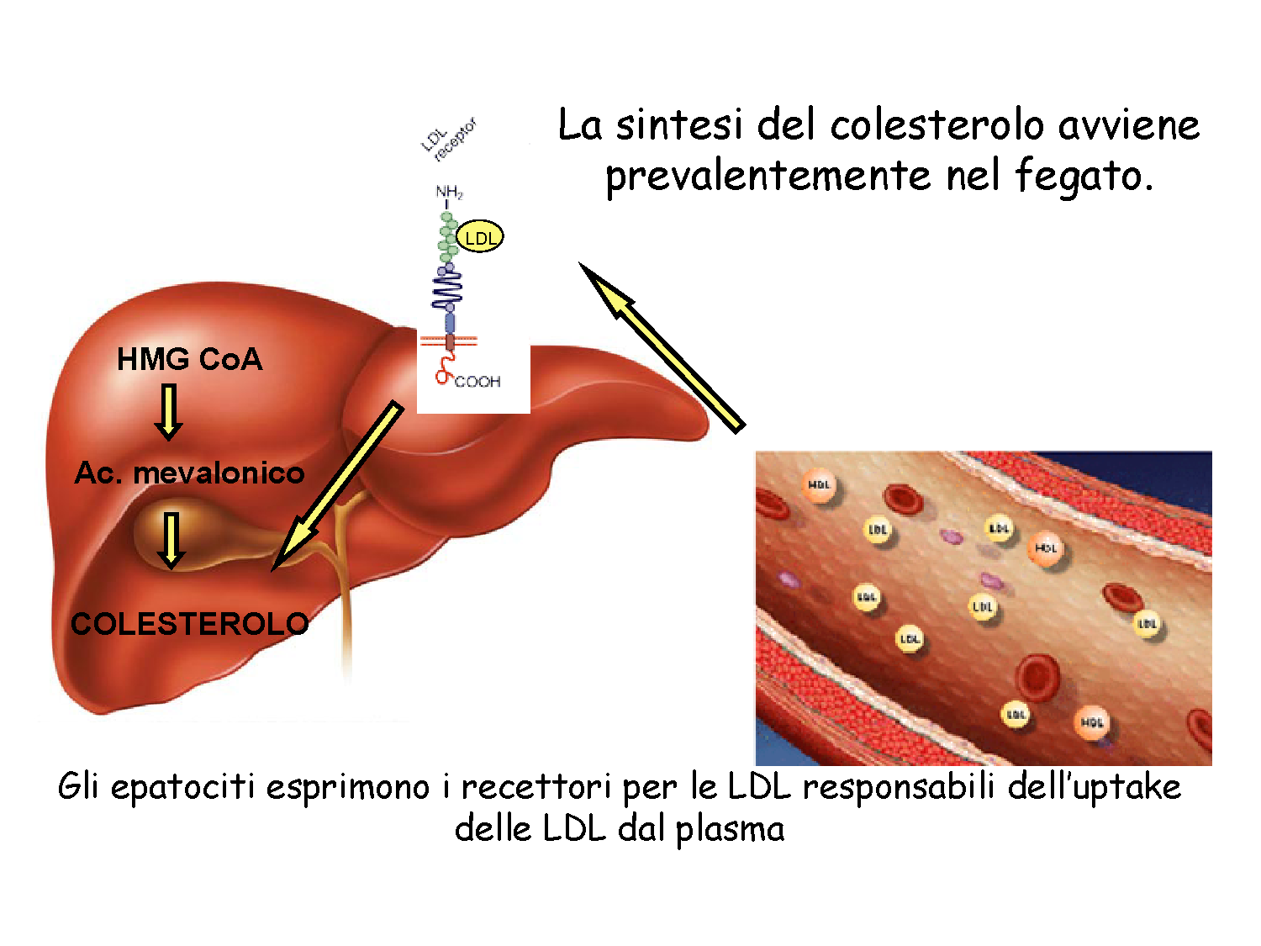

Slide 34
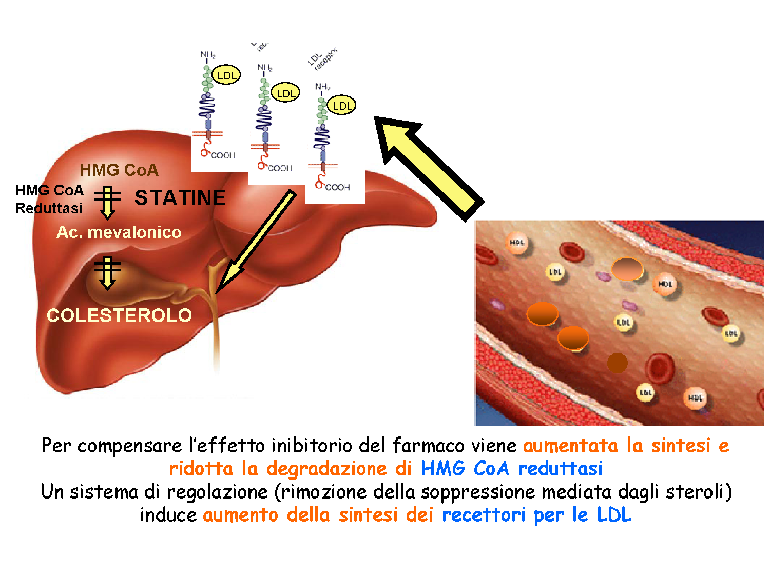

Slide 35
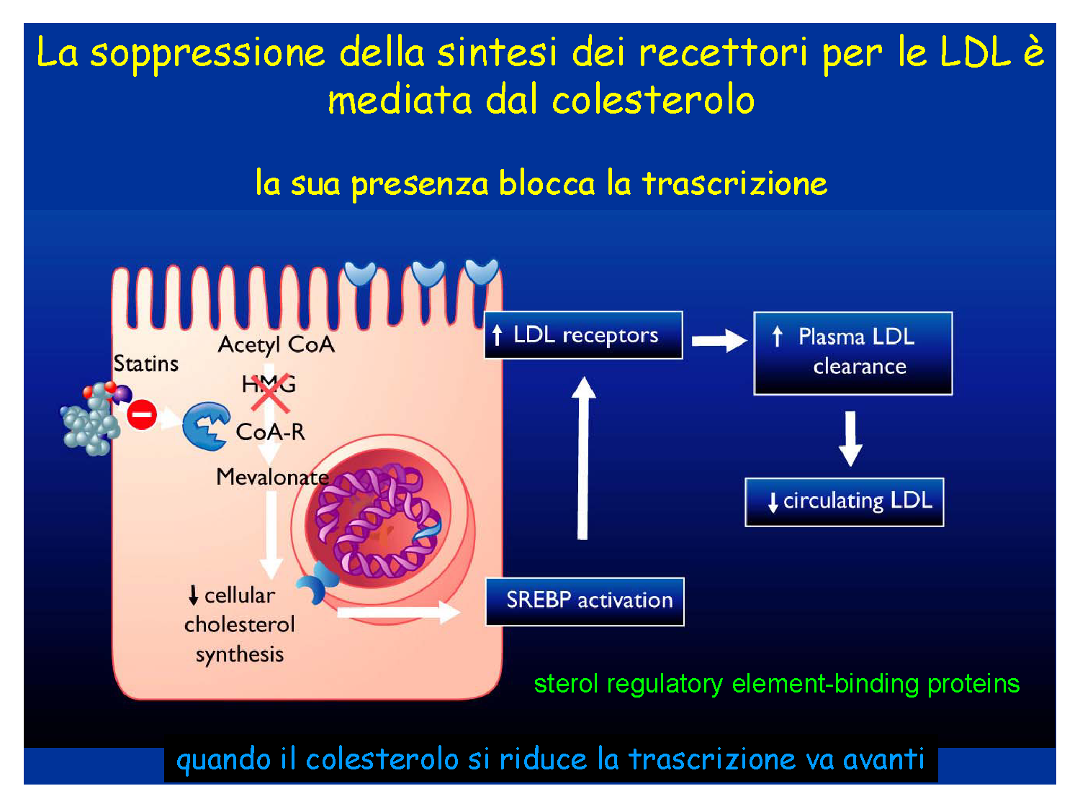

Slide 36
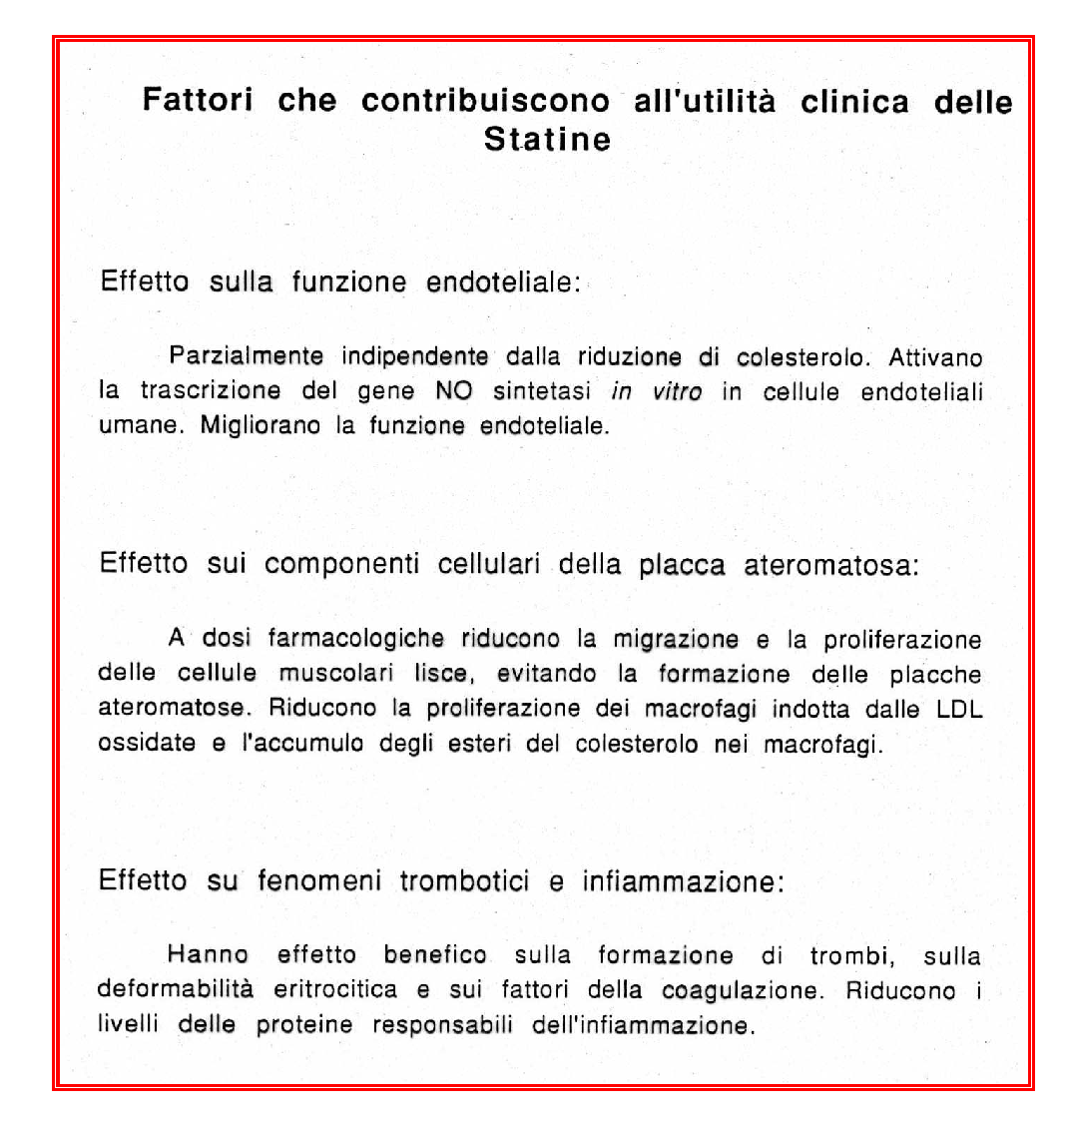

Slide 37
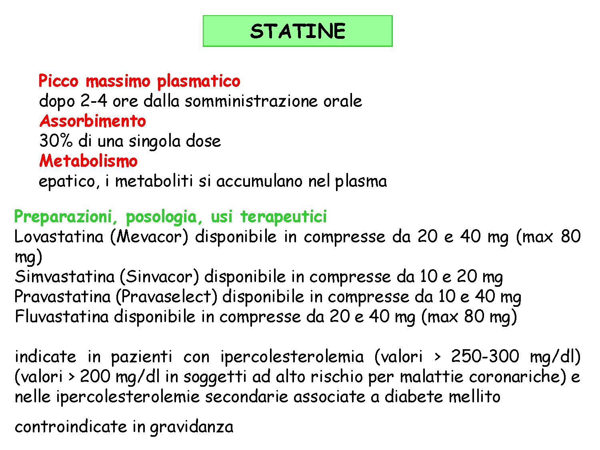

Slide 38
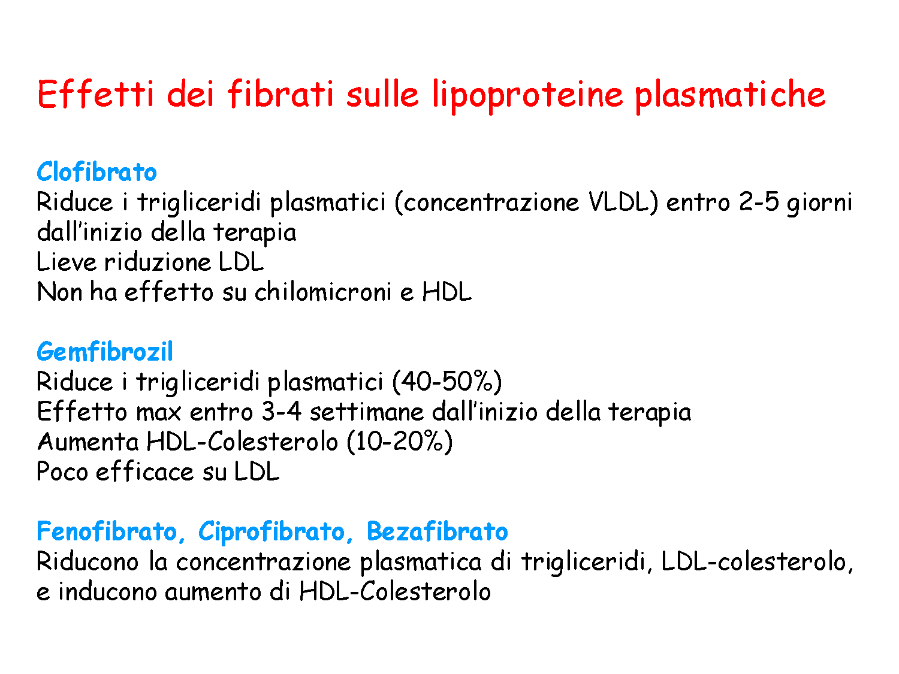

Slide 39
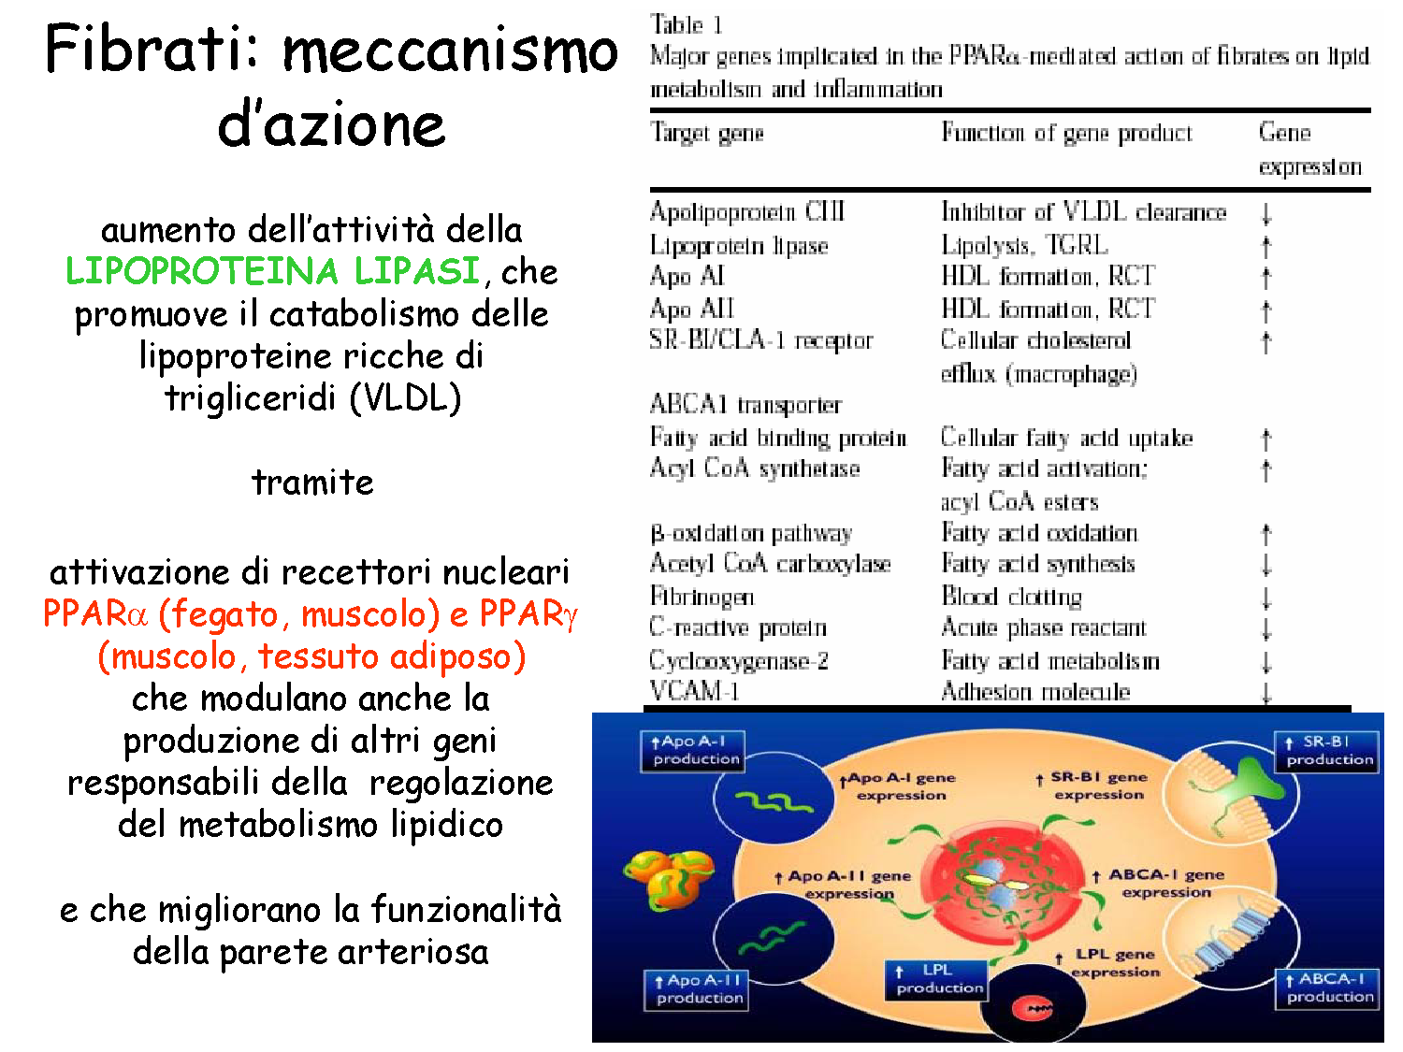

Slide 40
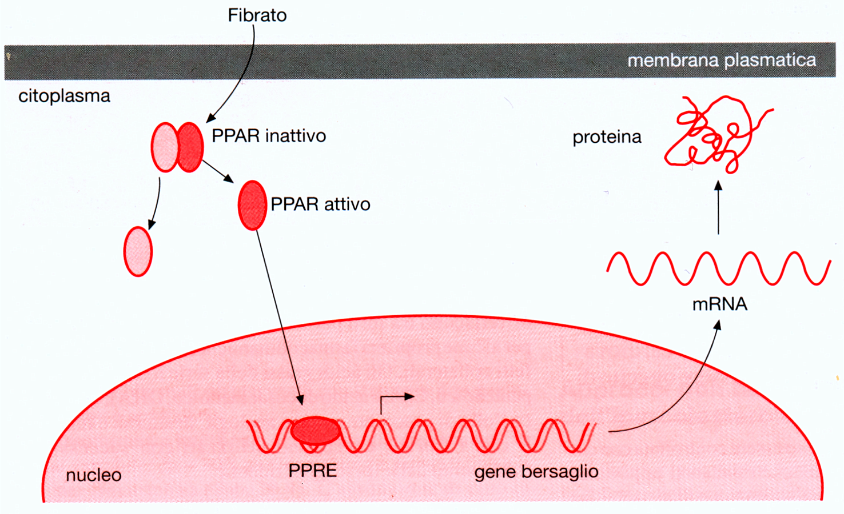
Meccanismo dei fibrati
I fibrati interagiscono tramite recettori nucleari simili a quelli che legano gli ormoni steroidei: i PPAR (Peroxysome proliferative activated receptors).
Lo stesso tipo di recettori sono utilizzati da particolari acidi grassi insaturi (omega 3) di cui sono ricchi - come trigliceridi - preparati a base di olio di pesce. Esteri etilici di acidi omega 3 sono disponibili in farmacia.
L’attivazione dei PPAR comporta la sintesi di enzimi che aumentano i processi intracellulari degradativi degli acidi grassi, e la lipolisi delle lipoproteine VLDL (maggior sintesi di LPL).
La minore disponibilità di acidi grassi costringe il fegato ad un minore rilascio di VLDL.

Slide 41
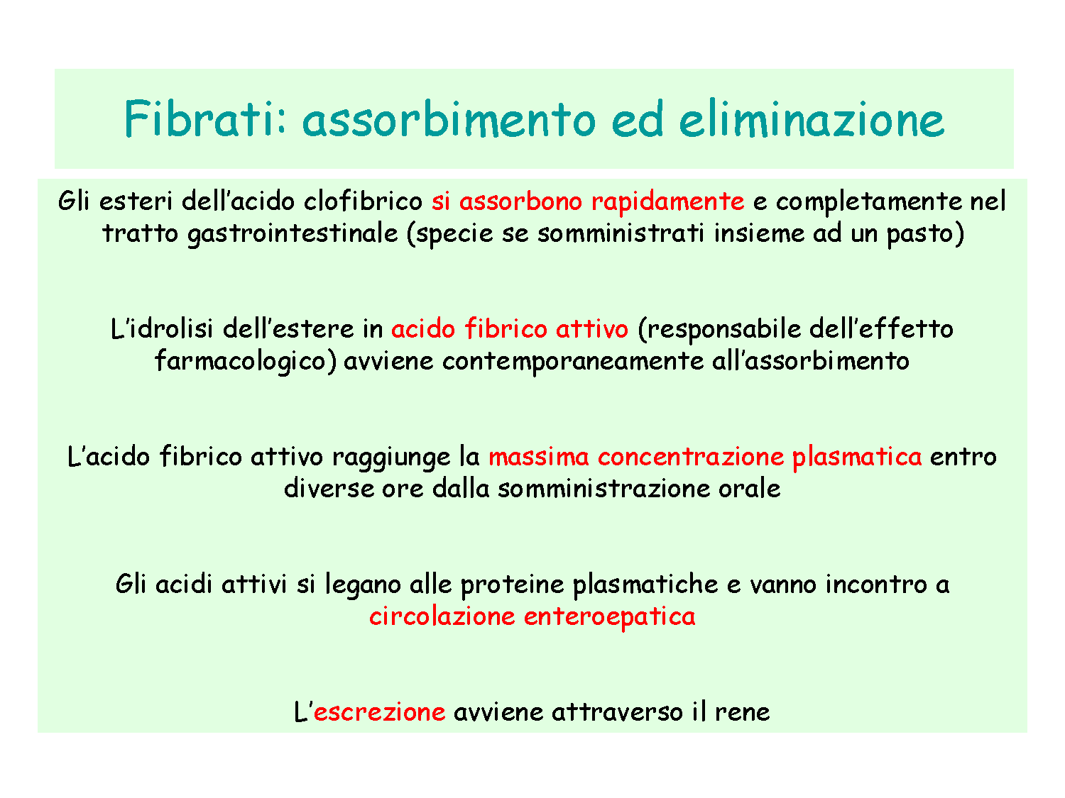

Slide 42
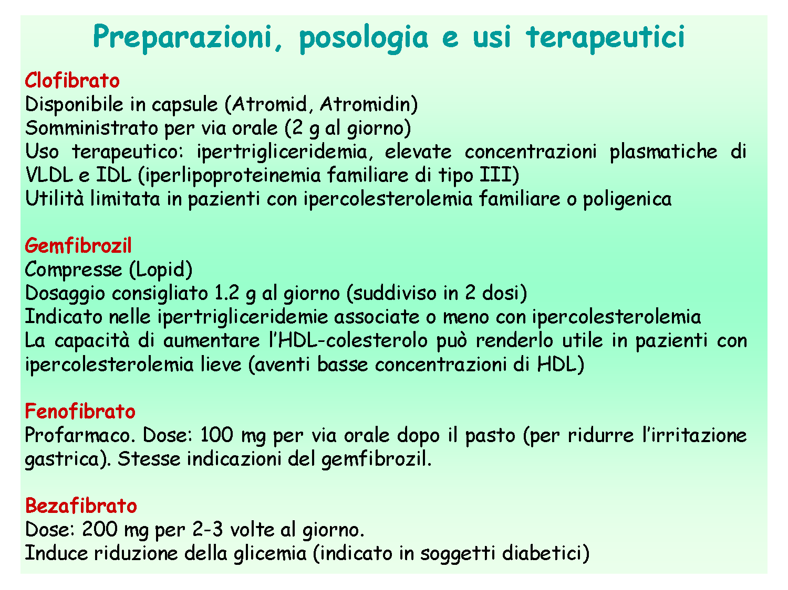

Slide 43
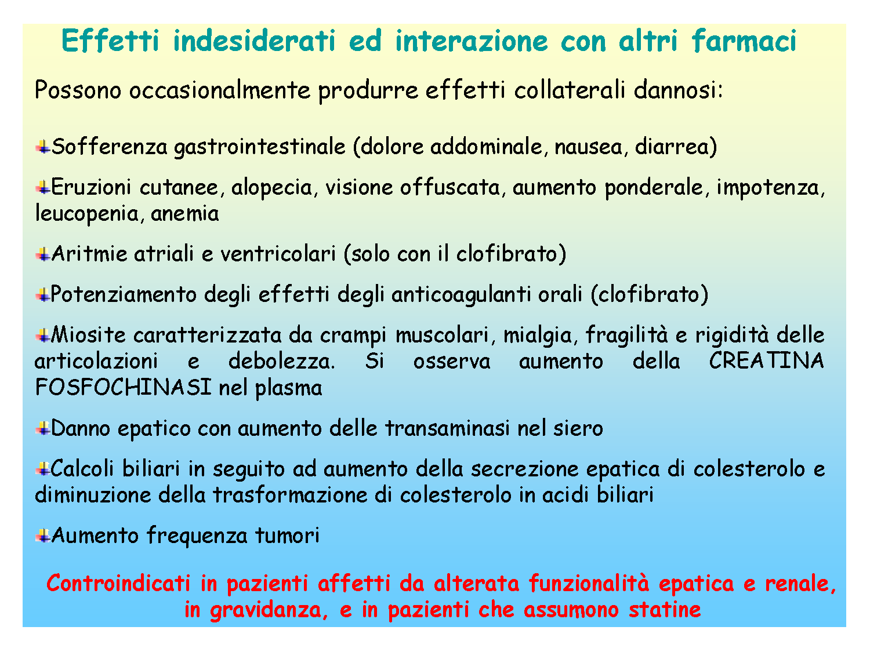

Slide 44
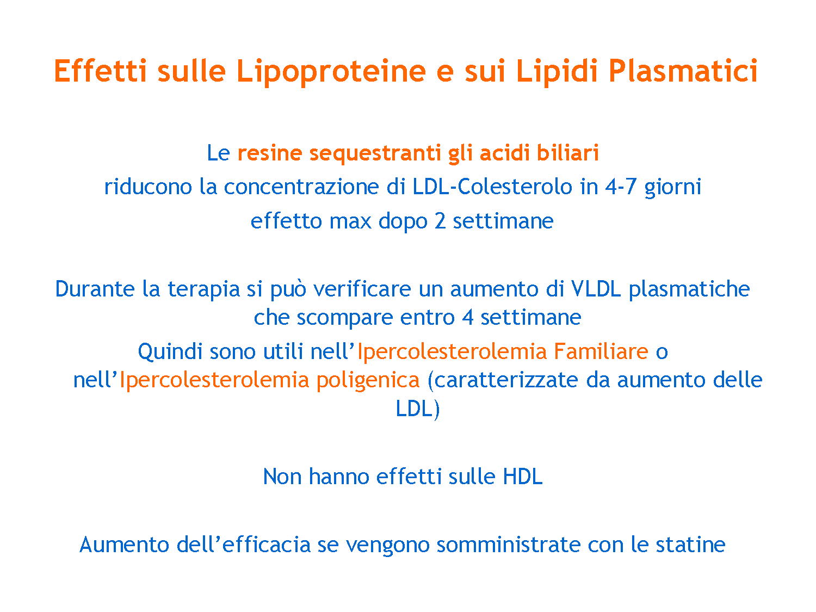

Slide 45
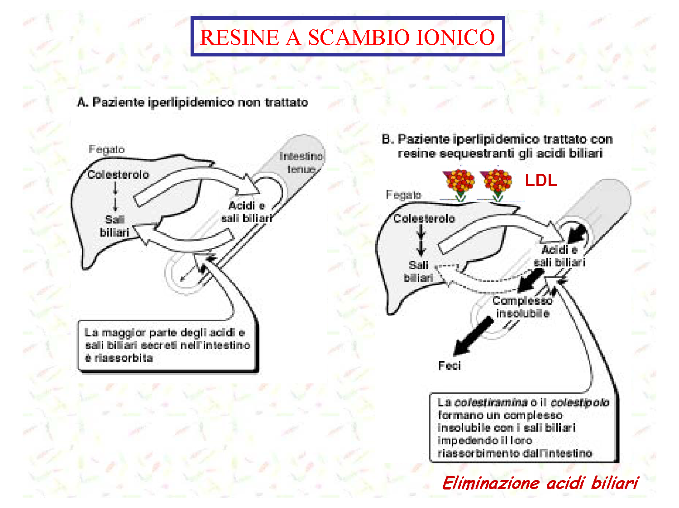

Slide 46
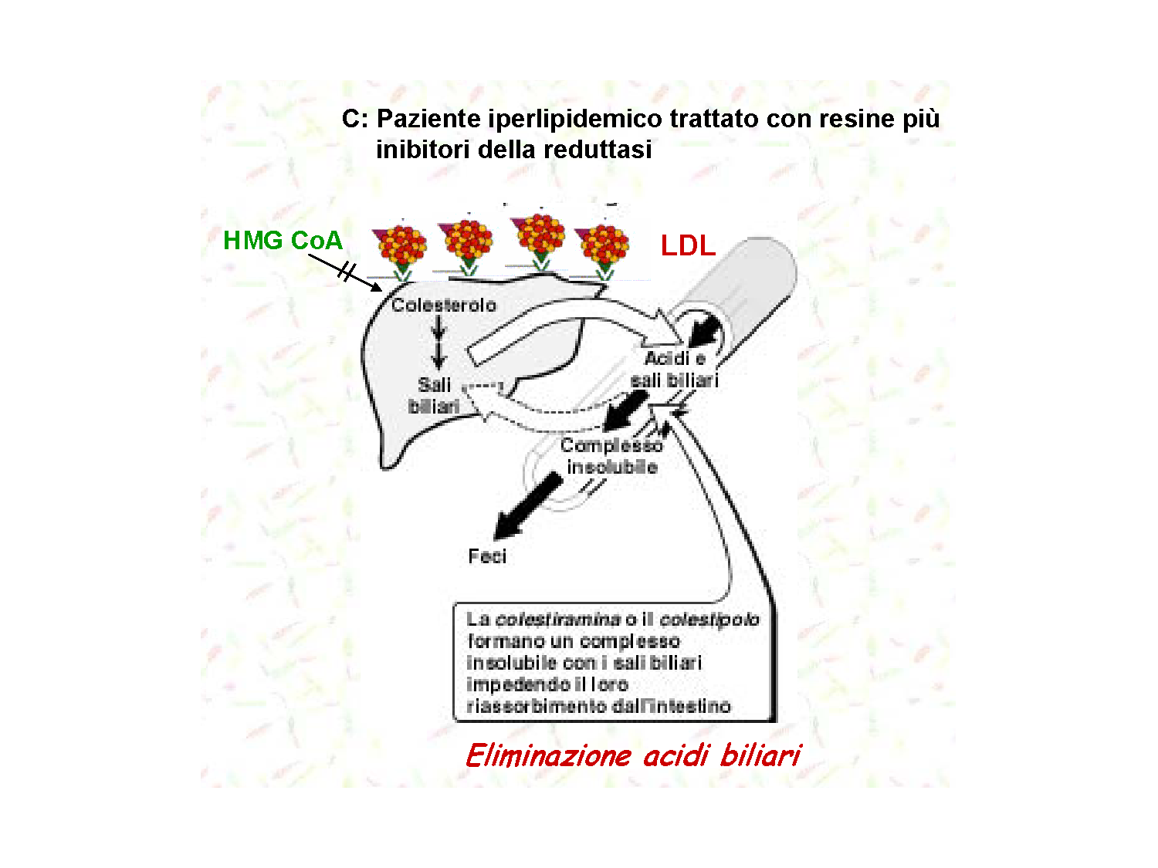

Slide 47
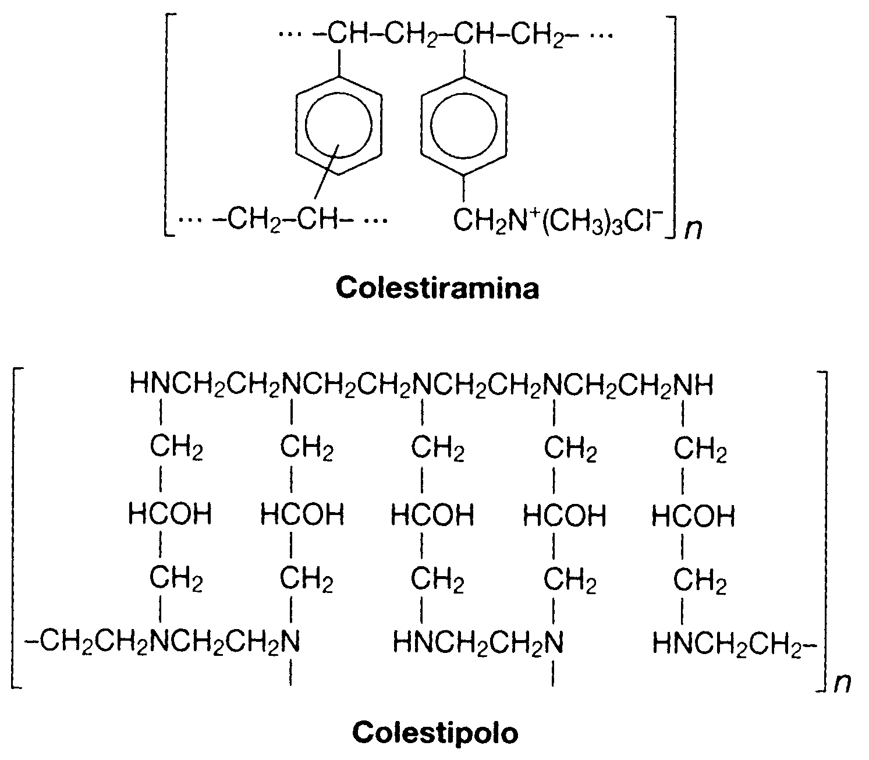
Sequestranti degli acidi biliari
Sono resine insolubili che non attraversano la parete intestinale.
Hanno un grande numero di cariche positive (ioni ammonio).
Creano forti interazioni elettrostatiche con composti carichi negativamente, come gli acidi biliari, che vengono così trattenuti nel lume intestinale.

Slide 48
Effetti collaterali delle resine a scambio ionico
Non essendo assorbiti danno effetti collaterali localizzati al tratto gastrointestinale (diarrea, stitichezza, crampi addominali, nausea e vomito).
Possono interferire con l’assorbimento di vitamine liposolubili (A, D, K) ed altri farmaci. Può esserci la necessità di supplementare queste vitamine e assumere gli altri farmaci 1-2 ore prima o 4-6 ore dopo le resine.
Casi di inasprimento di trigliceridemia dovuti a stimolazione della sintesi epatica.
Date le elevate quantità somministrate (12-24 g/die in 2-3 volte 30’ prima o dopo i pasti), non sono sempre tollerate bene dal paziente.

Slide 49
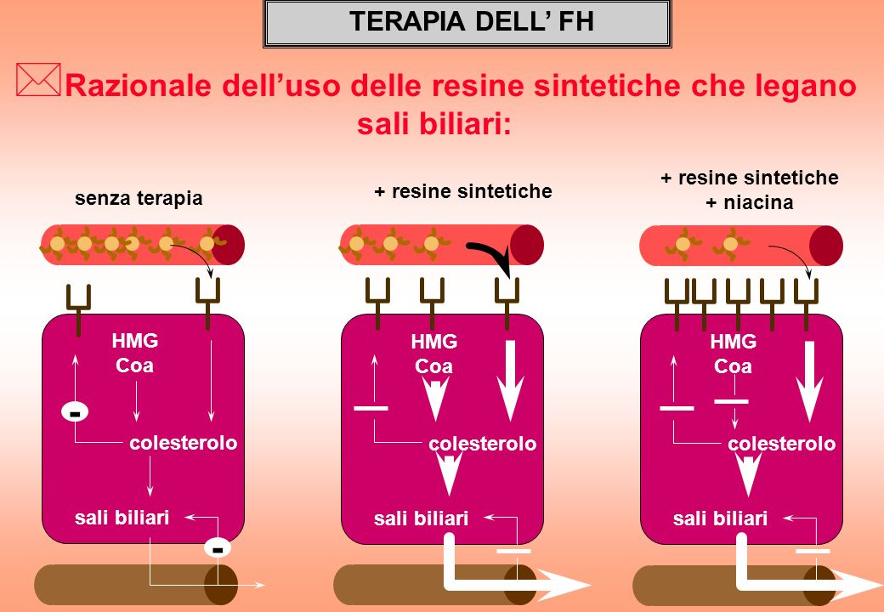

Slide 50
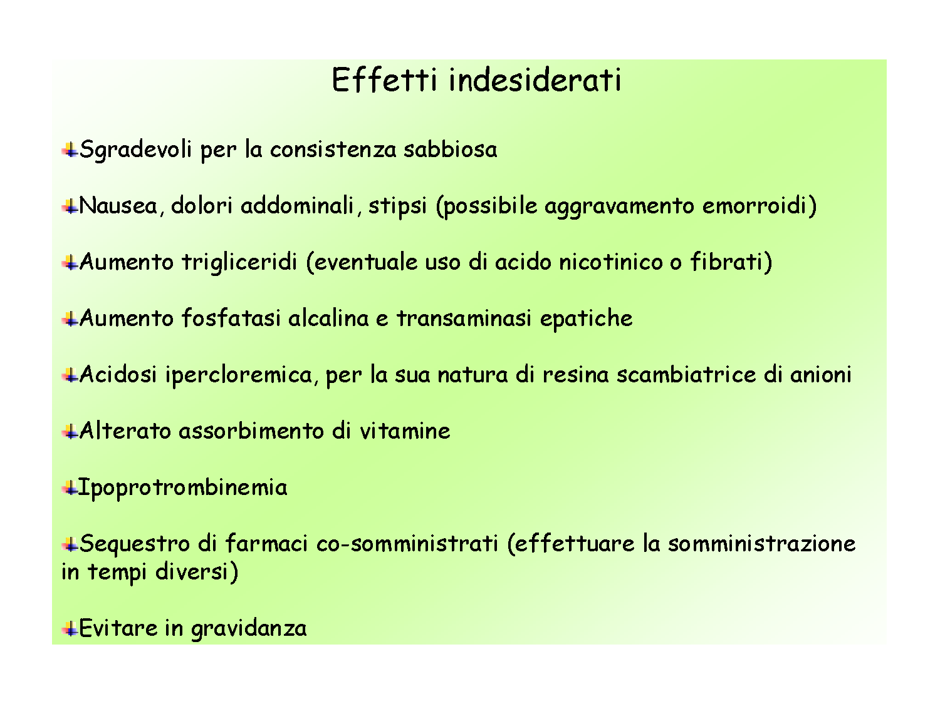

Slide 51


Slide 52


Slide 53


Slide 54


Slide 55


Slide 56


